Slide 1

Mạng máy tính: Cách tiếp cận từ trên xuống
Phiên bản thứ bảy
Chương 2
Lớp ứng dụng
Các slide trong bản trình bày này chứa các siêu liên kết. Người dùng JAWS sẽ có thể lấy danh sách các liên kết bằng cách sử dụng INSERT+F7
Bản quyền © 2017, 2013, 2010 Pearson Education, Inc. Bảo lưu mọi quyền
Notes:
Nếu bản trình bày PowerPoint này chứa các phương trình toán học, bạn có thể cần kiểm tra xem máy tính của mình đã được cài đặt phần mềm sau chưa:
1) Plugin MathType
2) Math Player (có sẵn phiên bản miễn phí)
3) Trình đọc NVDA (có sẵn phiên bản miễn phí)

Slide 2
Mục tiêu học tập (1 trên 7)
2.1 Nguyên tắc ứng dụng mạng
2.2 Web và H t t P
2.3 thư điện tử
S m t P , P Ô P3 , tôi m Một P
2.4 Đ. N S
2,5 P 2 ứng dụng P
2.6 mạng truyền phát video và phân phối nội dung
2.7 với U Đ. P và T C P

Slide 3
Lớp ứng dụng
mục tiêu của chúng tôi:
khía cạnh khái niệm, triển khaia của các giao thức ứng dụng mạng
Mô hình dịch vụ tầng vận chuyển
mô hình máy khách-máy chủ
mô hình ngang hàng
mạng phân phối nội dung
tìm hiểu về các giao thức bằng cách kiểm tra các giao thức cấp ứng dụng phổ biến
h t t P
F t P
S m t P / P Ô P3 / tôi m Một P
Đ. N S
tạo ứng dụng mạng
ổ cắm A P Tôi

Slide 4
Một số ứng dụng mạng
e-mail
trang web
tin nhắn văn bản
đăng nhập từ xa
Chia sẻ tệp P2P
trò chơi mạng nhiều người dùng
phát trực tuyến video được lưu trữ (YouTube, Hulu, Netflix)
lồng tiếng cho tôi P (ví dụ: Skype)
hội nghị truyền hình thời gian thực
mạng xã hội
Tìm kiếm
…
…

Slide 5
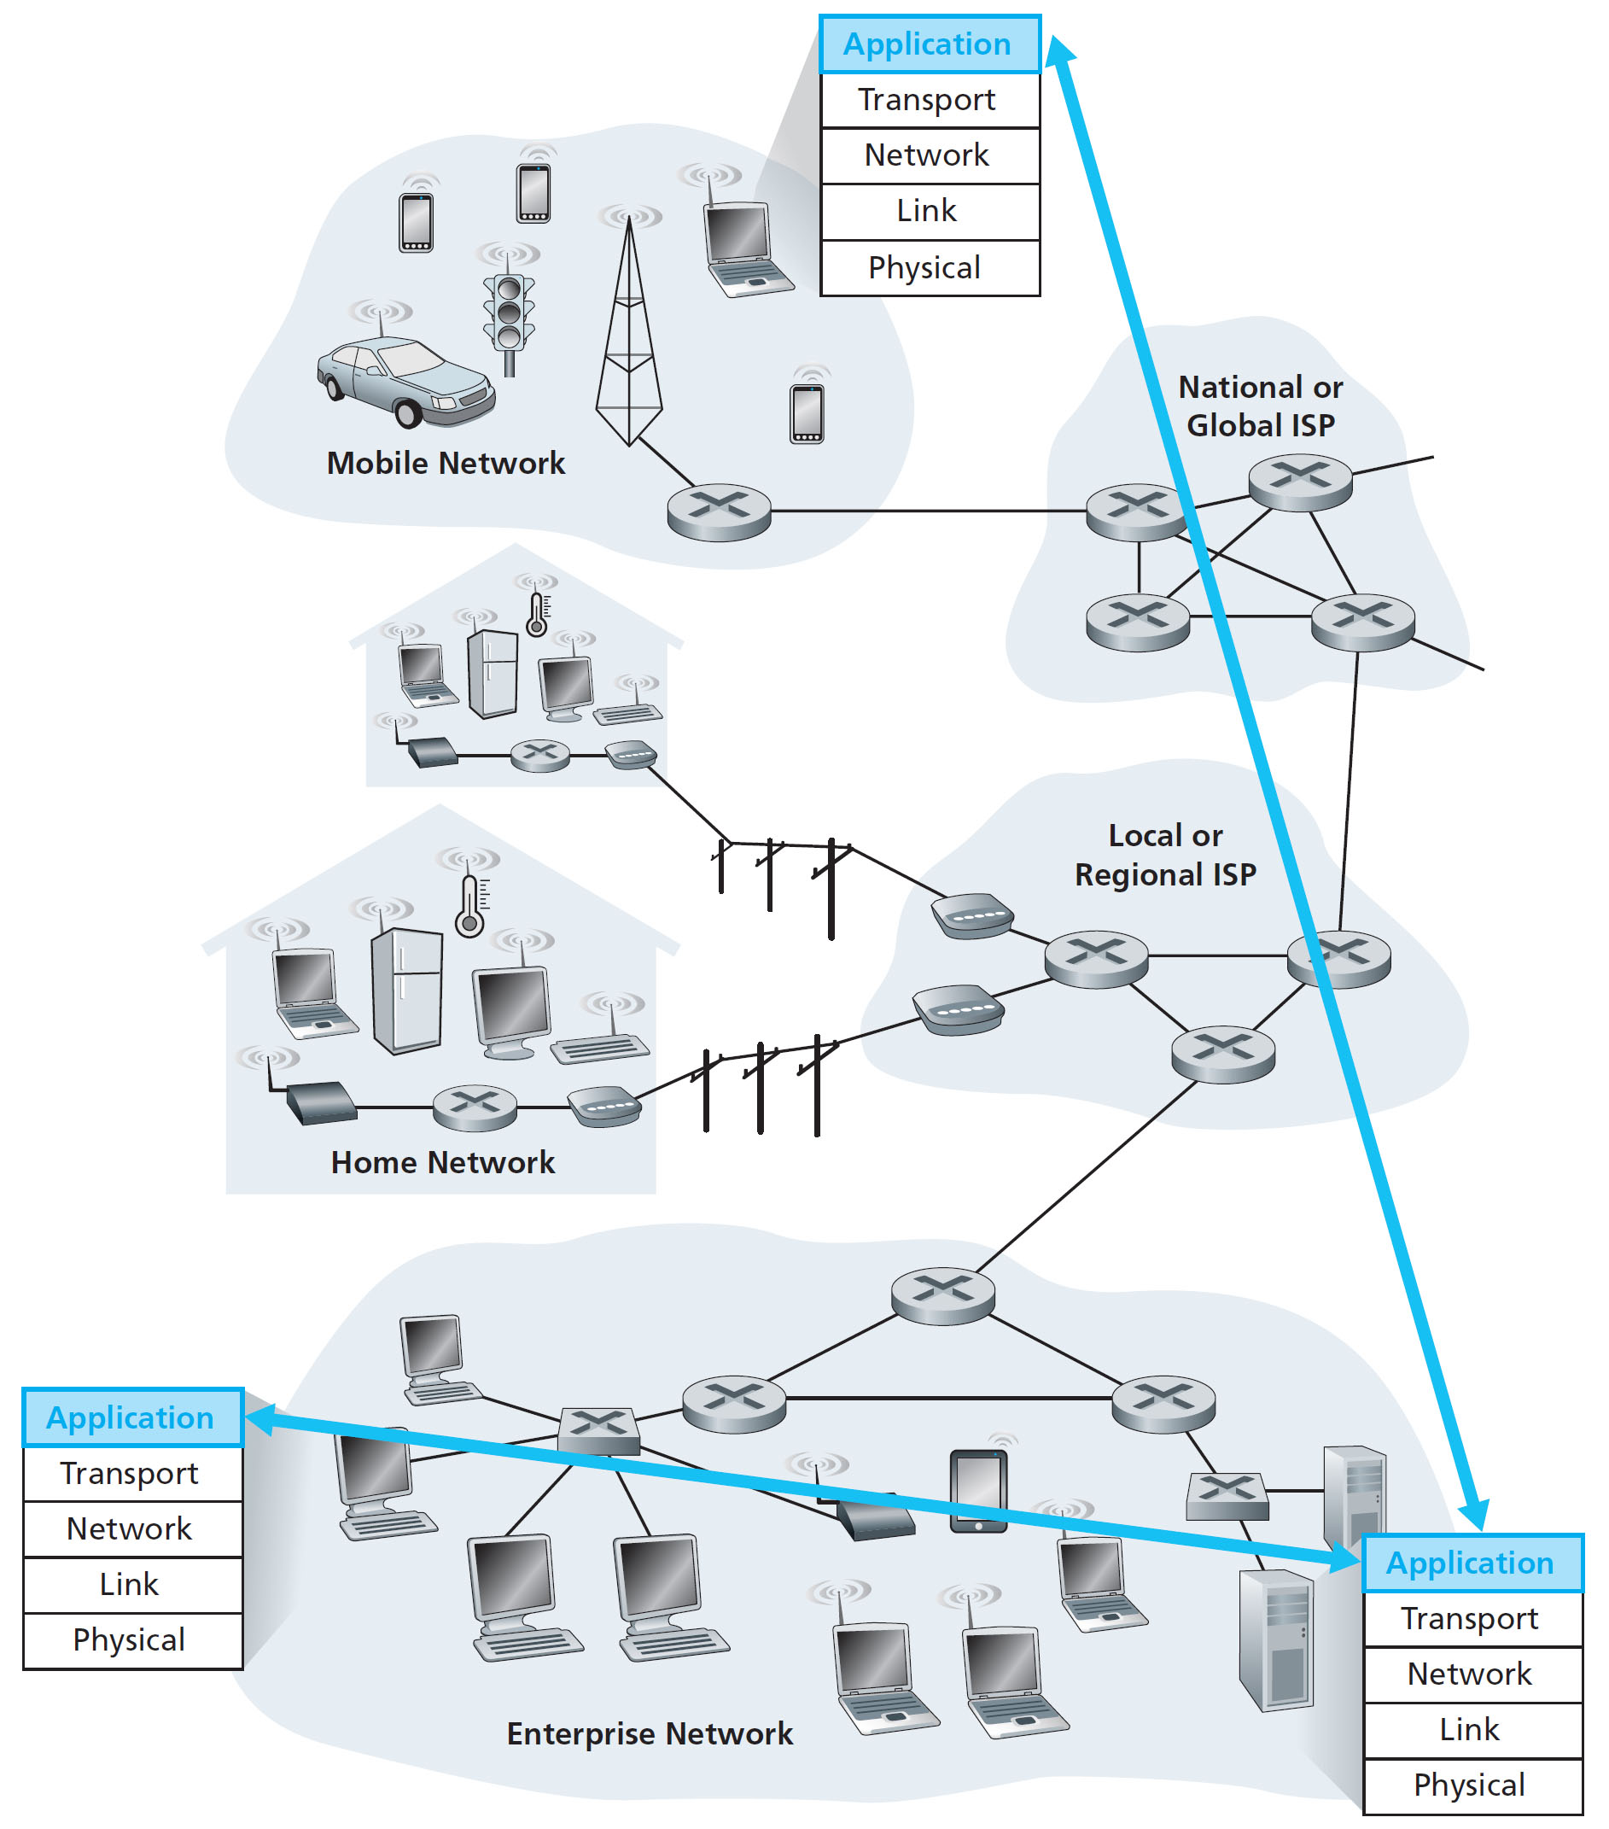
Tạo ứng dụng mạng
viết các chương trình:
chạy trên các hệ thống đầu cuối (khác nhau)
giao tiếp qua mạng
ví dụ: phần mềm máy chủ web giao tiếp với phần mềm trình duyệt
không cần viết phần mềm cho các thiết bị lõi mạng
thiết bị lõi mạng không chạy ứng dụng người dùng
các ứng dụng trên hệ thống đầu cuối cho phép phát triển, phổ biến ứng dụng nhanh chóng

Slide 6
Kiến trúc ứng dụng
Cấu trúc có thể có của các ứng dụng:
máy khách-máy chủ
ngang hàng (P2P)

Slide 7
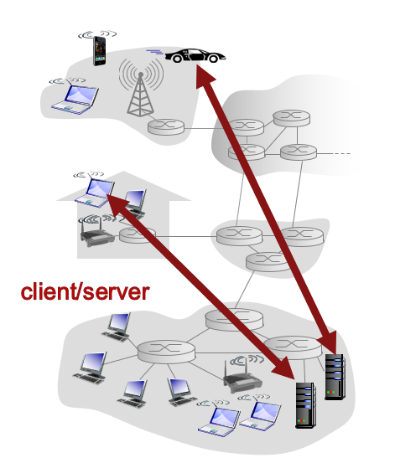
Kiến trúc máy khách-máy chủ
người phục vụ:
máy chủ luôn bật
vĩnh viễn tôi địa chỉ p
trung tâm dữ liệu để nhân rộng
khách hàng:
giao tiếp với máy chủ
có thể được kết nối không liên tục
có thể có tôi năng động địa chỉ P
không giao tiếp trực tiếp với nhau

Slide 8
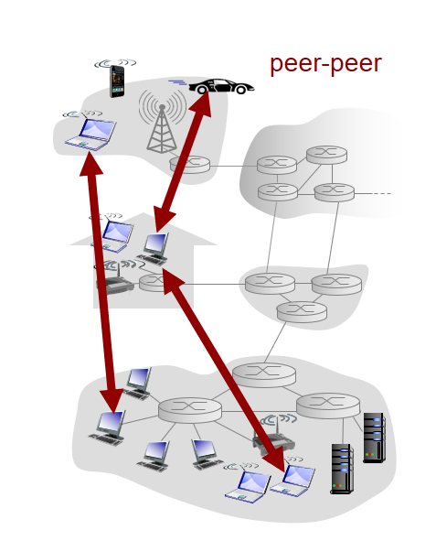
Kiến trúc P2P
không có máy chủ luôn bật
hệ thống đầu cuối tùy ý giao tiếp trực tiếp
các đồng nghiệp yêu cầu dịch vụ từ các đồng nghiệp khác, cung cấp dịch vụ để đáp lại các đồng nghiệp khác
khả năng tự mở rộng – các đồng nghiệp mới mang lại khả năng dịch vụ mới, cũng như nhu cầu dịch vụ mới
các đồng nghiệp được kết nối không liên tục và thay đổi tôi địa chỉ P
quản lý phức hợp

Slide 9
Quy trình giao tiếp
process : chương trình chạy bên trong host
trong cùng một máy chủ, hai quy trình giao tiếp bằng cách sử dụng giao tiếp giữa các quy trình (được xác định bởi O S)
các quá trình trong các máy chủ khác nhau giao tiếp bằng cách trao đổi tin nhắn
máy khách, máy chủ
quy trình khách hàng: quy trình bắt đầu giao tiếp
quy trình máy chủ: quy trình chờ được liên hệ
sang một bên: các ứng dụng có kiến trúc P2P có quy trình máy khách và quy trình máy chủ

Slide 10
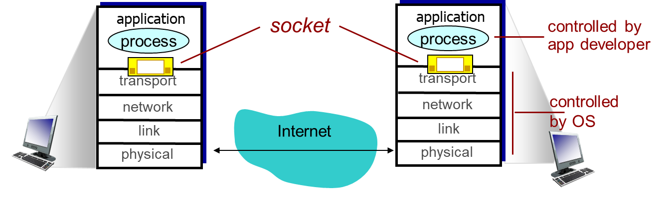
ổ cắm
quá trình gửi/nhận tin nhắn đến/từ ổ cắm của nó
ổ cắm tương tự như cửa
quá trình gửi tin nhắn ra khỏi cửa
quá trình gửi dựa vào cơ sở hạ tầng giao thông ở phía bên kia cửa để gửi tin nhắn đến ổ cắm tại quá trình nhận

Slide 11
xử lý địa chỉ
để nhận tin nhắn, quá trình phải có định danh
thiết bị chủ có 32-bit I duy nhất địa chỉ p
Hỏi: tôi có Địa chỉ P của máy chủ mà quá trình chạy đủ để xác định quá trình?
Trả lời: không, nhiều quy trình có thể chạy trên cùng một máy chủ
định danh bao gồm cả tôi Địa chỉ P và số cổng được liên kết với quá trình trên máy chủ.
số cổng ví dụ:
h t t Máy chủ P : 80
máy chủ thư: 25
gửi H. t t P thông báo tới máy chủ web gaia.cs.umass.edu:
Tôi Địa chỉ: 128.119.245.12
số cổng: 80
một thời gian ngắn nữa …

Slide 12
Giao thức lớp ứng dụng xác định
các loại tin nhắn được trao đổi ,
ví dụ: yêu cầu, phản hồi
cú pháp tin nhắn:
những trường nào trong thư & cách các trường được phân định
ngữ nghĩa tin nhắn
ý nghĩa của thông tin trong các lĩnh vực
quy tắc về thời gian và cách thức các quy trình gửi và trả lời tin nhắn
giao thức mở:
định nghĩa trong R F C S
cho phép khả năng tương tác
ví dụ: H t t P , S m t P
giao thức độc quyền:
ví dụ: skype

Slide 13
Ứng dụng cần dịch vụ vận tải nào?
toàn vẹn dữ liệu
một số ứng dụng (ví dụ: truyền tệp, giao dịch web) yêu cầu truyền dữ liệu đáng tin cậy 100%
các ứng dụng khác (ví dụ: âm thanh) có thể chịu một số mất mát
thông lượng
một số ứng dụng (ví dụ: đa phương tiện) yêu cầu lượng thông lượng tối thiểu để “hiệu quả”
các ứng dụng khác ( "ứng dụng đàn hồi") tận dụng bất kỳ thông lượng nào mà chúng nhận được
thời gian
một số ứng dụng (ví dụ: điện thoại Internet, trò chơi tương tác) yêu cầu độ trễ thấp để “hiệu quả ”
Bảo vệ
mã hóa, toàn vẹn dữ liệu, …

Slide 14
Yêu cầu dịch vụ vận chuyển: Ứng dụng phổ biến
Đăng kí | Mất dữ liệu | Thông lượng | Thơi điểm nhạy cảm
chuyển tập tin | không mất mát | đàn hồi | không
e-mail | không mất mát | đàn hồi | không
tài liệu web | không mất mát | đàn hồi | không
âm thanh/video thời gian thực | chịu thua lỗ | âm thanh: 5kbps-1Mbps video: 10kbps-5Mbps | vâng, 100 giây
âm thanh/video được lưu trữ | chịu thua lỗ | giống như trên | vâng, vài giây
Trò chơi tương tác | chịu thua lỗ | lên vài kbps | vâng, 100 giây
tin nhắn văn bản | không mất mát | đàn hồi | có và không

Slide 15
Dịch vụ giao thức truyền tải Internet
t C Dịch vụ p :
vận chuyển đáng tin cậy giữa quá trình gửi và nhận
kiểm soát luồng: người gửi sẽ không lấn át người nhận
kiểm soát tắc nghẽn: điều tiết người gửi khi mạng quá tải
không cung cấp: thời gian, đảm bảo thông lượng tối thiểu, bảo mật
hướng kết nối: yêu cầu thiết lập giữa các quy trình máy khách và máy chủ
bạn Đ. Dịch vụ p :
truyền dữ liệu không đáng tin cậy giữa quá trình gửi và nhận
không cung cấp: độ tin cậy, kiểm soát luồng, kiểm soát tắc nghẽn, thời gian, đảm bảo thông lượng, bảo mật hoặc thiết lập kết nối ,
Q: tại sao bận tâm? Tại sao lại có chữ U Đ. P?

Slide 16
Ứng dụng Internet: Ứng dụng, Giao thức truyền tải
Đăng kí | Đăng kí giao thức lớp | Cơ bản giao thức vận chuyển
e-mail | S m t P[R F C 2821] | t C P
truy cập thiết bị đầu cuối từ xa | Telnet [R F C854] | t C P
mạng | h t t P[R F C 2616] | t C P
chuyển tập tin | F t P[R F C959] | t C P
phát đa phương tiện | h t t P (ví dụ: YouTube), R t P[R F C1889] | t C P hoặc U Đ. P
điện thoại Internet | S Tôi P, R t P, độc quyền (ví dụ: Skype) | t C P hoặc U Đ. P

Slide 17
bảo vệ T C P
t C P & U Đ. P
không mã hóa
mật khẩu văn bản rõ ràng được gửi vào ổ cắm đi qua Internet trong văn bản rõ ràng
S S L ở lớp ứng dụng
ứng dụng sử dụng S S Thư viện L , “nói chuyện” với T C P
S S API ổ cắm L
mật khẩu văn bản rõ ràng được gửi vào ổ cắm đi qua Internet được mã hóa
xem Chương 8
S S L
cung cấp mã hóa T C kết nối P
toàn vẹn dữ liệu
xác thực điểm cuối

Slide 18
Mục tiêu học tập (2 trên 7)
2.1 Nguyên tắc ứng dụng mạng
2.2 Web và H t t P
2.3 thư điện tử
S m t P , P Ô P3 , tôi m Một P
2.4 Đ. N S
2,5 P 2 ứng dụng P
2.6 mạng truyền phát video và phân phối nội dung
2.7 với U Đ. P và T C P

Slide 19
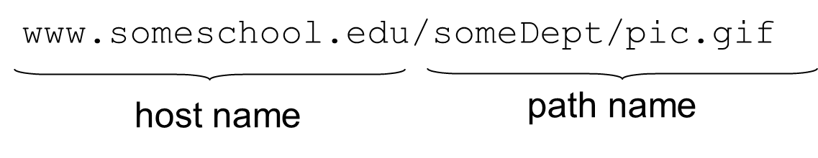
Web và H t t P
Đầu tiên, một đánh giá…
trang web bao gồm các đối tượng
đối tượng có thể là H t m tập tin L, J P e Hình ảnh G, applet Java, tệp âm thanh,…
trang web bao gồm cơ sở H t m L - tập tin bao gồm một số đối tượng được tham chiếu
mỗi đối tượng có thể định địa chỉ bằng một U r L, ví dụ,

Slide 20
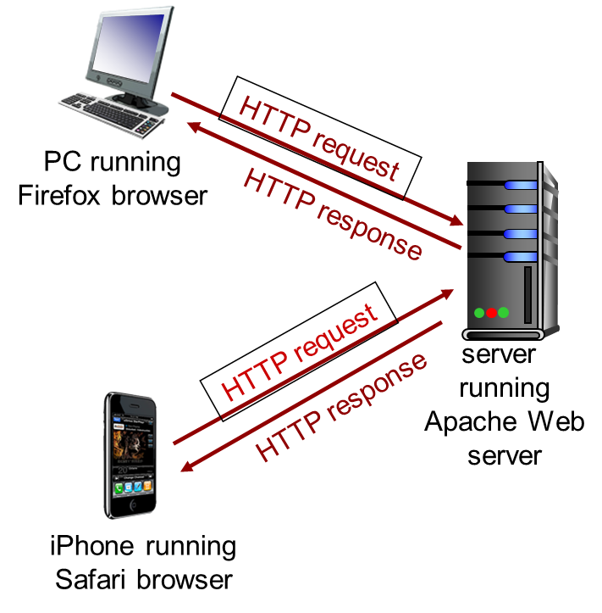
h t t P Tổng quan (1 trên 2)
h t t P : giao thức truyền siêu văn bản
Giao thức lớp ứng dụng của Web
mô hình máy khách/máy chủ
client: trình duyệt yêu cầu, nhận, (dùng H t t P giao thức) và các đối tượng Web “hiển thị”
người phục vụ: Máy chủ web gửi (sử dụng H t t P giao thức) các đối tượng để đáp ứng các yêu cầu

Slide 21
h t t P Tổng quan (2 trên 2)
sử dụng T C Trả lời :
khách hàng bắt đầu T C Kết nối P (tạo ổ cắm) với máy chủ, cổng 80
máy chủ chấp nhận T C Kết nối P từ máy khách
h t t Thông báo P (thông báo giao thức lớp ứng dụng) được trao đổi giữa trình duyệt ( H t t máy khách P ) và máy chủ Web ( H t t máy chủ P )
t C Kết nối P đã đóng
h t t P là “không quốc tịch”
máy chủ duy trì không có thông tin về các yêu cầu khách hàng trong quá khứ
qua một bên
các giao thức duy trì “trạng thái” rất phức tạp!
lịch sử quá khứ (trạng thái) phải được duy trì
nếu máy chủ/máy khách gặp sự cố, quan điểm về “trạng thái” của chúng có thể không nhất quán, phải được đối chiếu

Slide 22
h t t Kết nối P
không bền H t t P
nhiều nhất một đối tượng được gửi qua T C kết nối P
kết nối sau đó đóng lại
tải xuống nhiều đối tượng yêu cầu nhiều kết nối
dai dẳng H t t P
nhiều đối tượng có thể được gửi qua một T C P kết nối giữa client, server

Slide 23
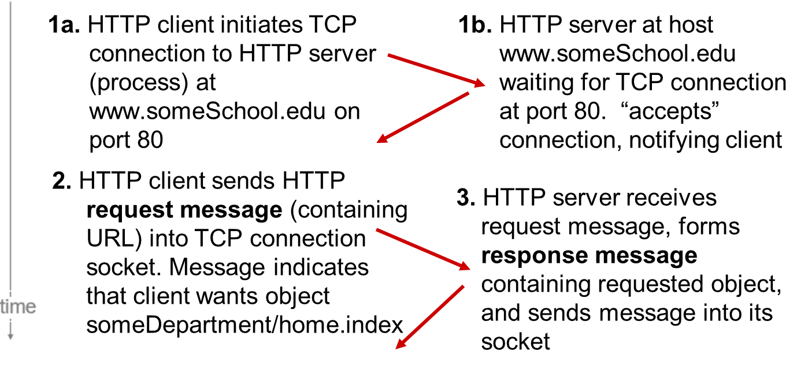
H không dai dẳng t t P (1 trên 2)
giả sử người dùng nhập U r l :
www.someSchool.edu/someDepartment/home.index

Slide 24
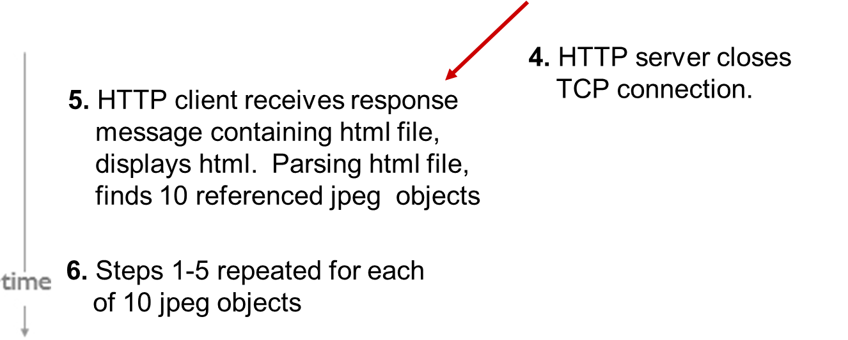
H không dai dẳng t t P (2 trên 2)

Slide 25
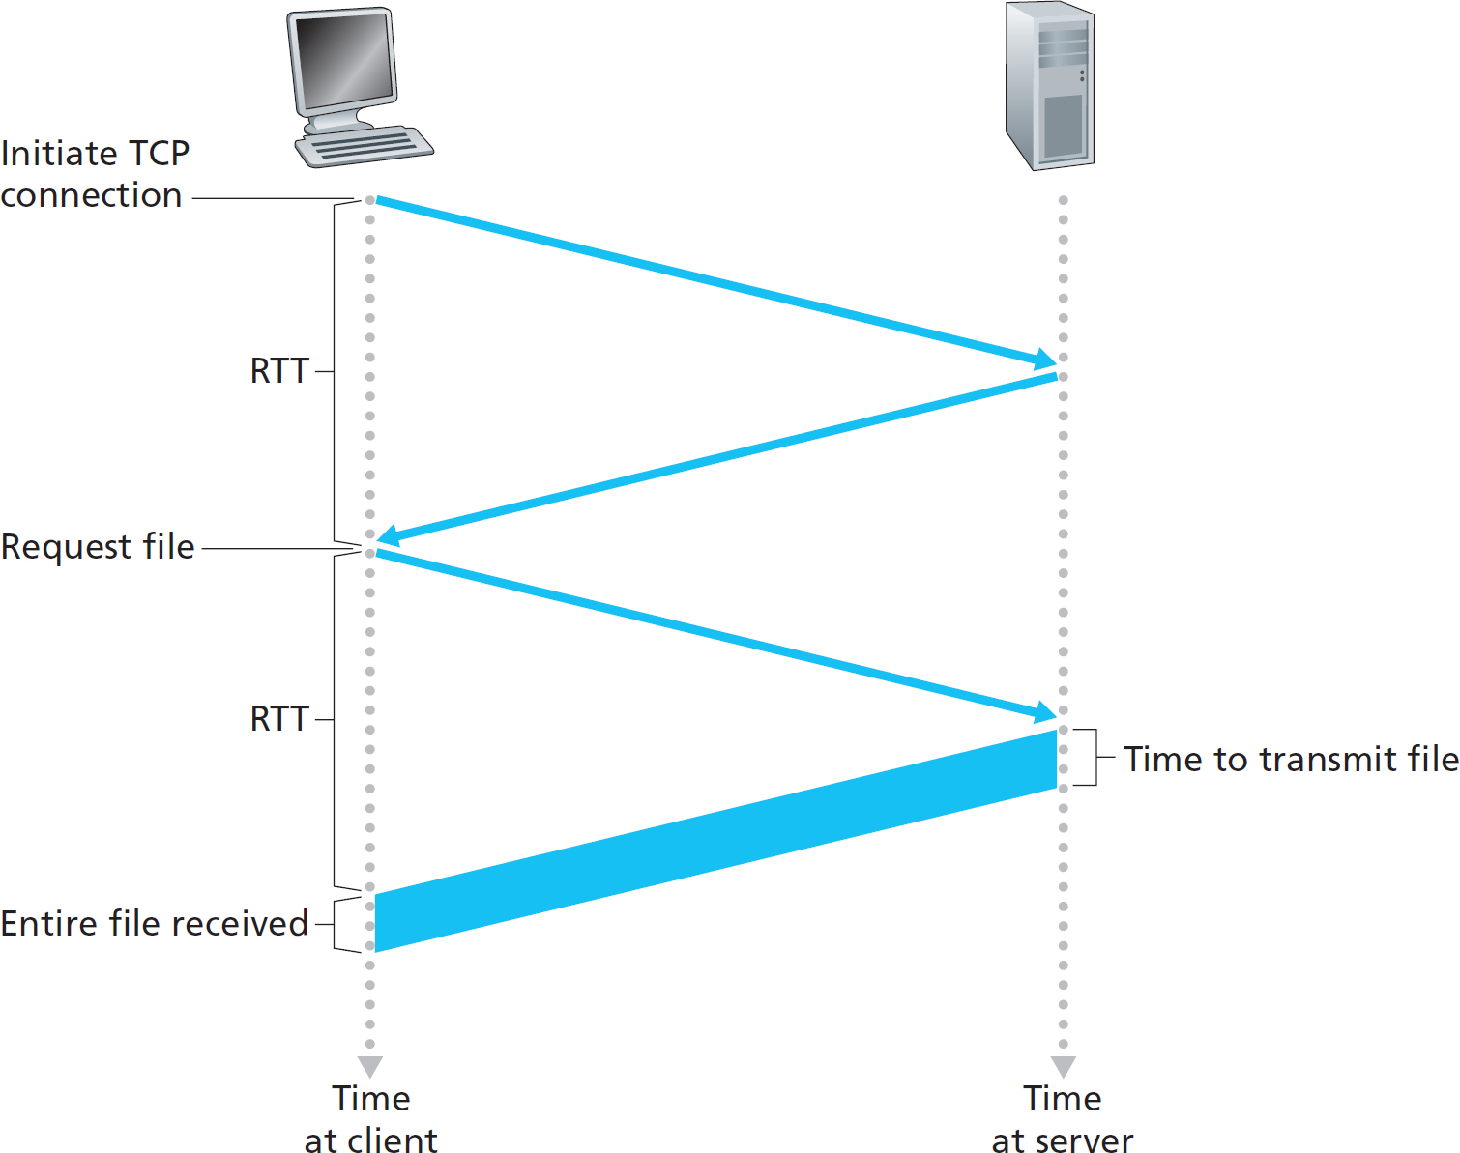
H không dai dẳng t t P : Thời gian đáp ứng
r t T (định nghĩa): thời gian để một gói nhỏ di chuyển từ máy khách đến máy chủ và ngược lại
h t t Thời gian đáp ứng P :
một R t T để bắt đầu T C kết nối P
một R t T cho H t t Yêu cầu P và vài byte đầu tiên của H t t Phản ứng P để trở lại
thời gian truyền tệp
không bền H t t Thời gian đáp ứng P = 2R t Thời gian truyền tệp T +

Slide 26
dai dẳng H t t P
không bền H t t Vấn đề P:
yêu cầu 2 R t T s cho mỗi đối tượng
Ô S chi phí cho mỗi T C kết nối P
các trình duyệt thường mở song song T C Kết nối P để tìm nạp các đối tượng được tham chiếu
dai dẳng H t t P:
máy chủ để kết nối mở sau khi gửi phản hồi
tiếp theo H t t Tin nhắn P giữa cùng một máy khách/máy chủ được gửi qua kết nối mở
máy khách gửi yêu cầu ngay khi gặp đối tượng được tham chiếu
ít nhất là một R t T cho tất cả các đối tượng được tham chiếu

Slide 27
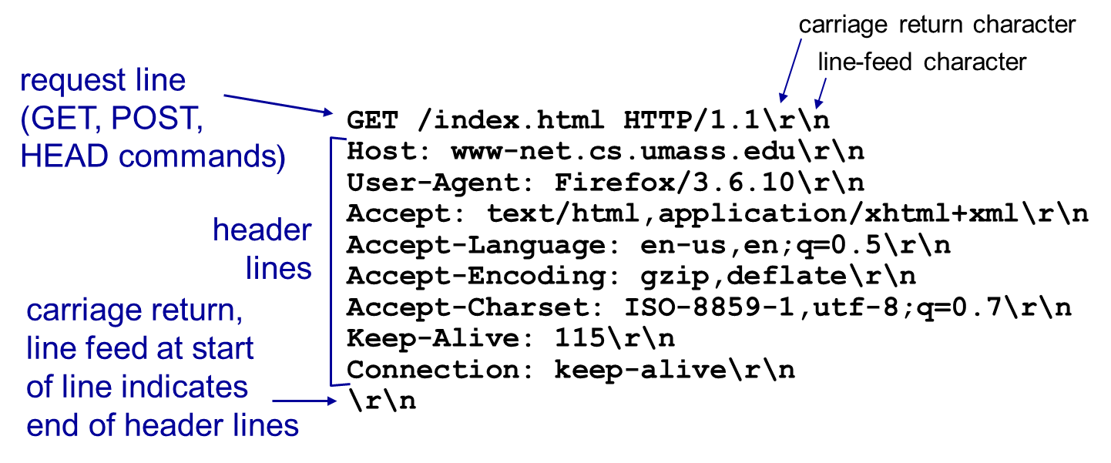
h t t Tin nhắn yêu cầu P
hai loại H t t Thông điệp P : yêu cầu , phản hồi
h t t Thông báo yêu cầu P :
Một S C Tôi I (định dạng con người có thể đọc được )
* Xem các bài tập tương tác trực tuyến để biết thêm ví dụ : http://gaia.cs.umass.edu/kurose_ross/interactive/

Slide 28
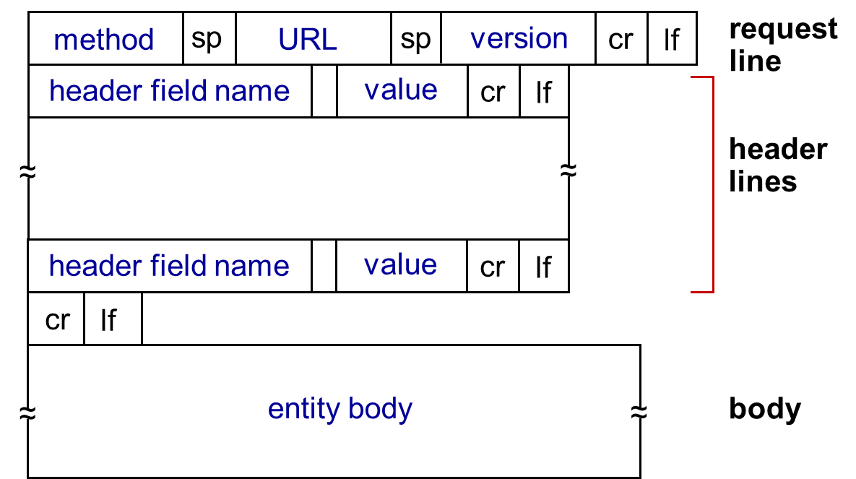
h t t P Thông báo yêu cầu: Định dạng chung

Slide 29
Tải lên biểu mẫu đầu vào
Phương thức ĐĂNG:
trang web thường bao gồm đầu vào biểu mẫu
đầu vào được tải lên máy chủ trong cơ thể thực thể
bạn r phương pháp L :
sử dụng phương thức GET
đầu vào được tải lên trong U r Trường L của dòng yêu cầu :
www.somesite.com/animalsearch?monkeys&banana

Slide 30
Các loại phương pháp
h t t P/1.0:
ĐƯỢC
BƯU KIỆN
CÁI ĐẦU
yêu cầu máy chủ loại bỏ đối tượng được yêu cầu khỏi phản hồi
h t t P/1.1:
NHẬN, ĐĂNG, ĐẦU
ĐẶT
tải tệp trong nội dung thực thể lên đường dẫn được chỉ định trong U r trường L
XÓA BỎ
xóa tệp được chỉ định trong U r trường L

Slide 31
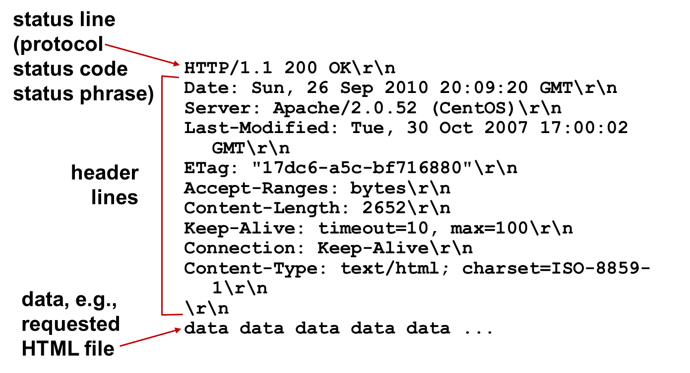
h t t Tin nhắn phản hồi P
* Xem các bài tập tương tác trực tuyến để biết thêm ví dụ : http://gaia.cs.umass.edu/kurose_ross/interactive/

Slide 32
h t t Mã trạng thái phản hồi P
mã trạng thái xuất hiện ở dòng đầu tiên trong thông báo phản hồi từ máy chủ đến máy khách.
một số mã mẫu:
200 được
yêu cầu đã thành công, đối tượng được yêu cầu sau trong tin nhắn này
301 Di chuyển vĩnh viễn
đối tượng được yêu cầu đã di chuyển, vị trí mới được chỉ định sau trong thông báo này (Vị trí:)
400 yêu cầu sai
thông điệp yêu cầu không được máy chủ hiểu
404 không tìm thấy
không tìm thấy tài liệu được yêu cầu trên máy chủ này
Phiên bản HTTP 505 không được hỗ trợ

Slide 33
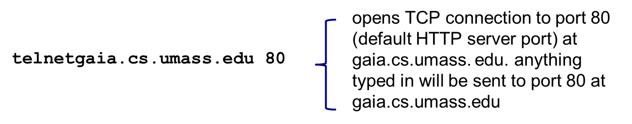
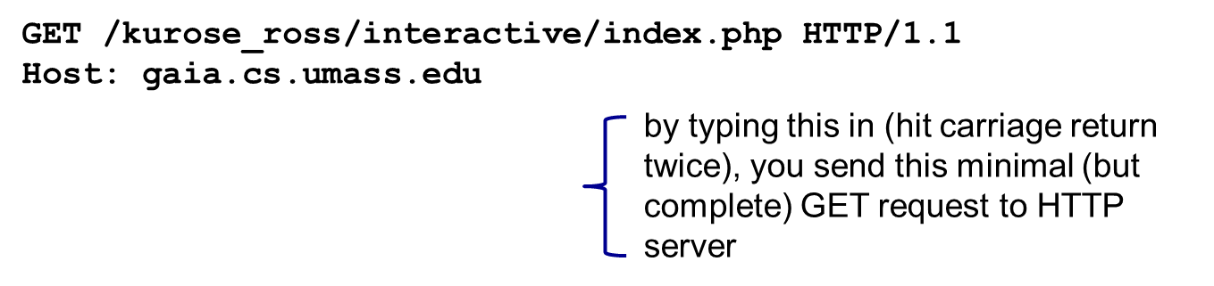
Dùng thử H t t P (Phía khách hàng) cho chính bạn
1. Telnet đến máy chủ Web yêu thích của bạn :
2. gõ GET H t t P yêu cầu :
3. xem tin nhắn phản hồi được gửi bởi H t t Máy chủ P !
(hoặc sử dụng Wireshark để xem H đã chụp t t P yêu cầu/phản hồi )

Slide 34
Trạng thái người dùng-máy chủ: Cookie
ví dụ:
Susan luôn truy cập Internet từ P C
truy cập trang web thương mại điện tử cụ thể lần đầu tiên
khi ban đầu H t t Yêu cầu P đến trang web, trang web tạo:
tôi độc đáo Đ.
mục trong cơ sở dữ liệu phụ trợ cho tôi Đ.
nhiều trang web sử dụng cookie
bốn thành phần:
1) dòng tiêu đề cookie của H t t Tin nhắn phản hồi P
2) dòng tiêu đề cookie trong H tiếp theo t t Tin nhắn yêu cầu P
3) tệp cookie được lưu trên máy chủ của người dùng, được quản lý bởi trình duyệt của người dùng
4) cơ sở dữ liệu back-end tại trang Web

Slide 35
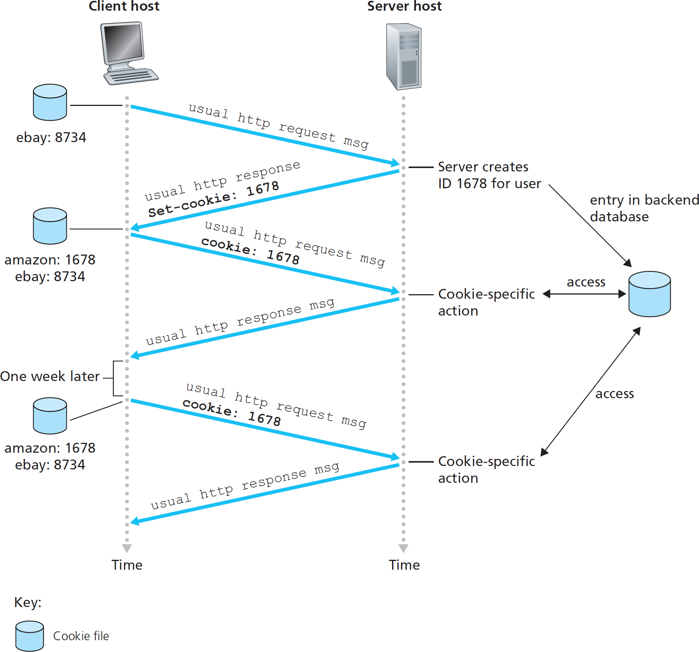
Cookies: giữ “ trạng thái ”

Slide 36
Bánh quy
những cookie có thể được sử dụng cho:
ủy quyền
xe đẩy hàng
khuyến nghị
trạng thái phiên người dùng (Web e-mail )
qua một bên
cookie và quyền riêng tư:
cookie cho phép các trang web tìm hiểu nhiều điều về bạn
bạn có thể cung cấp tên và e-mail cho các trang web
làm thế nào để giữ "trạng thái":
điểm cuối giao thức: duy trì trạng thái tại người gửi/người nhận qua nhiều giao dịch
cookie: tin nhắn http mang trạng thái

Slide 37
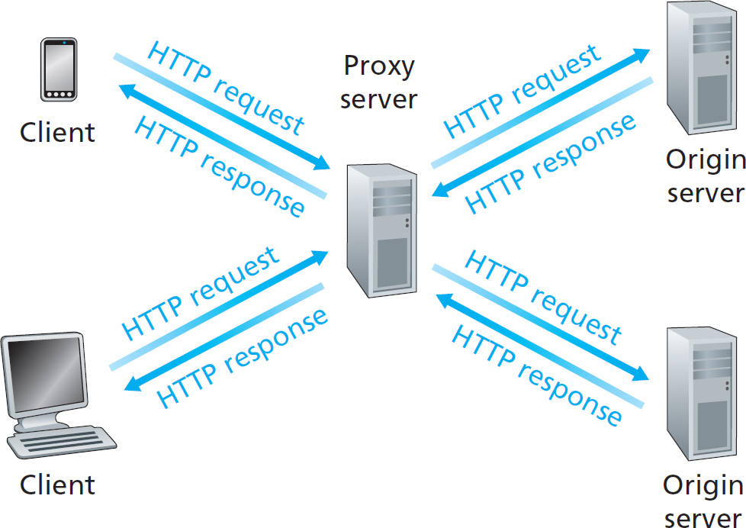
Bộ đệm web (Máy chủ proxy)
mục tiêu: đáp ứng yêu cầu của khách hàng mà không liên quan đến máy chủ gốc
người dùng đặt trình duyệt: Truy cập web qua bộ đệm
trình duyệt gửi tất cả H t t P yêu cầu vào bộ đệm
đối tượng trong bộ đệm: bộ đệm trả về đối tượng
bộ đệm khác yêu cầu đối tượng từ máy chủ gốc, sau đó trả lại đối tượng cho máy khách

Slide 38
Tìm hiểu thêm về bộ nhớ đệm web
bộ đệm hoạt động như cả máy khách và máy chủ
máy chủ cho khách hàng yêu cầu ban đầu
máy khách đến máy chủ gốc
thông thường bộ đệm được cài đặt bởi tôi S P (trường đại học, công ty, khu dân cư I S P)
tại sao lưu vào bộ nhớ đệm Web?
giảm thời gian phản hồi cho yêu cầu của khách hàng
giảm lưu lượng trên liên kết truy cập của tổ chức
Internet dày đặc với bộ đệm: cho phép các nhà cung cấp nội dung “kém” phân phối nội dung một cách hiệu quả (chia sẻ tệp P2P cũng vậy )

Slide 39
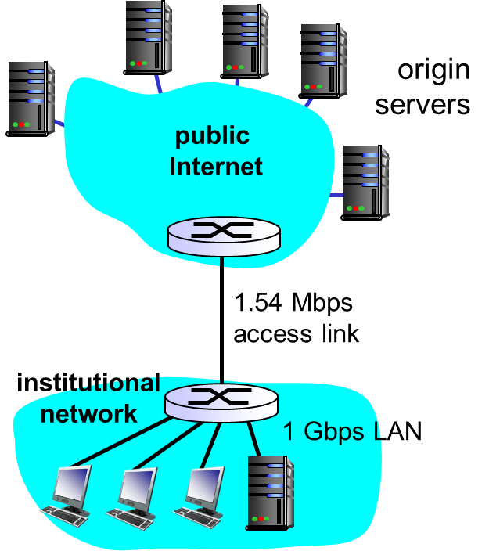
Ví dụ về bộ nhớ đệm: (1 trên 2)
giả định:
kích thước đối tượng trung bình: 100K bit
tỷ lệ yêu cầu trung bình từ trình duyệt đến máy chủ gốc: 15/giây
tốc độ dữ liệu trung bình cho các trình duyệt: 1,50 M b P S
r t T từ bộ định tuyến tổ chức đến bất kỳ máy chủ gốc nào: 2 giây
tốc độ liên kết truy cập : 1,54 M b P S

Slide 40
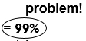
Ví dụ về bộ nhớ đệm: (2 trên 2)
hậu quả:
L Một Tỷ lệ sử dụng N : 15 %
truy cập sử dụng liên kết
tổng độ trễ = Độ trễ Internet + độ trễ truy cập + L Một độ trễ N
= 2 giây + phút + lần sử dụng

Slide 41
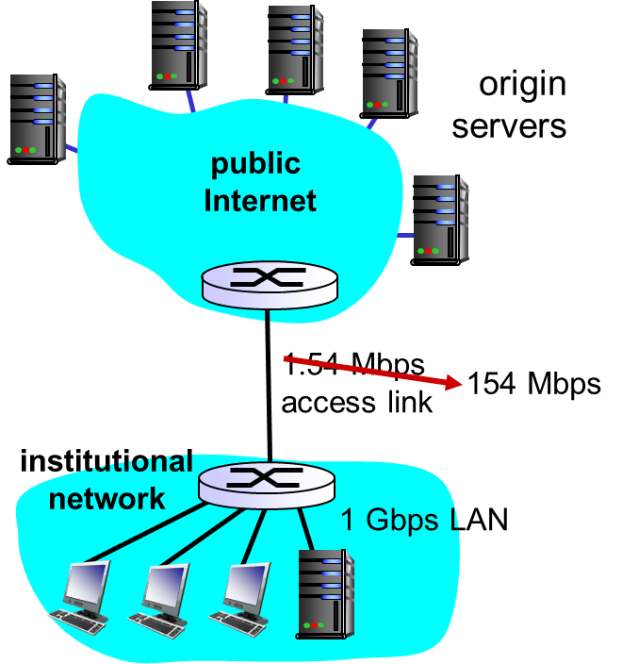
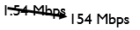
Ví dụ về bộ nhớ đệm: Liên kết truy cập béo hơn (1 trên 2)
giả định:
kích thước đối tượng trung bình: 100K bit
tỷ lệ yêu cầu trung bình từ trình duyệt đến máy chủ gốc: 15/giây
tốc độ dữ liệu trung bình cho các trình duyệt: 1,50 M b P S
r t T từ bộ định tuyến tổ chức đến bất kỳ máy chủ gốc nào: 2 giây
tỷ lệ liên kết truy cập:

Slide 42
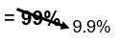
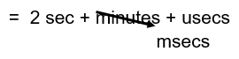
Ví dụ về bộ đệm: Liên kết truy cập béo hơn (2 trên 2)
hậu quả:
L Một Tỷ lệ sử dụng N : 15 %
truy cập sử dụng liên kết
tổng độ trễ = Độ trễ Internet + độ trễ truy cập + L Một độ trễ N
Chi phí: tăng tốc độ liên kết truy cập (không rẻ !)

Slide 43
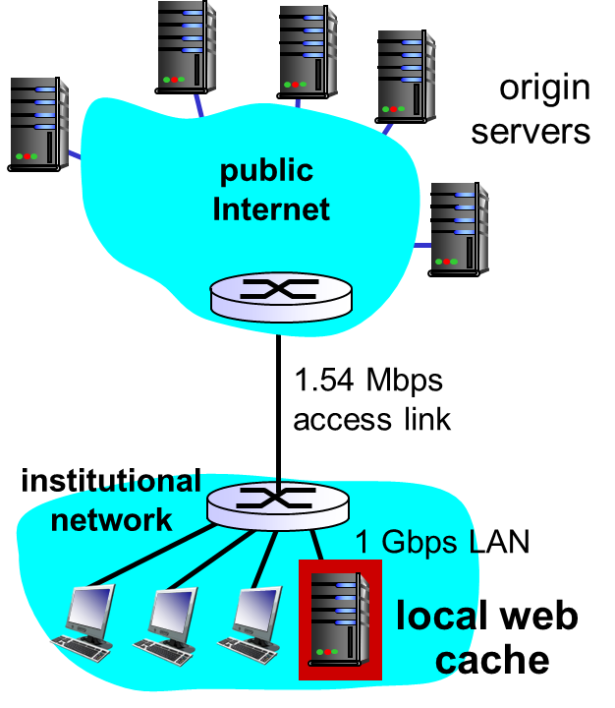
Ví dụ về bộ đệm: Cài đặt bộ đệm cục bộ (1 trên 3)
giả định:
kích thước đối tượng trung bình: 100K bit
tỷ lệ yêu cầu trung bình từ trình duyệt đến máy chủ gốc: 15/giây
tốc độ dữ liệu trung bình cho các trình duyệt: 1,50 M b P S
RTT từ bộ định tuyến tổ chức đến bất kỳ máy chủ gốc nào: 2 giây
tốc độ liên kết truy cập: 1,54 Mbps

Slide 44
Ví dụ về Caching: Cài đặt Local Cache (2 trên 3 )
hậu quả:
Sử dụng mạng LAN: 15%
sử dụng liên kết truy cập = 100?
tổng độ trễ = Độ trễ Internet + độ trễ truy cập + độ trễ LAN 2 giây + phút + sử dụng
Làm thế nào để tính toán sử dụng liên kết, độ trễ ?
Chi phí: bộ đệm web (rẻ !)

Slide 45
Ví dụ về bộ đệm: Cài đặt bộ đệm cục bộ (3 trên 3)
Tính toán sử dụng liên kết truy cập, độ trễ với bộ đệm:
giả sử tốc độ truy cập bộ đệm là 0,4
40% yêu cầu hài lòng tại bộ đệm, 60% yêu cầu hài lòng tại nguồn gốc
sử dụng liên kết truy cập:
60% yêu cầu sử dụng link truy cập
tốc độ dữ liệu cho các trình duyệt qua liên kết truy cập
sử dụng
tổng độ trễ
ít hơn so với liên kết 154 M bps (và rẻ hơn nữa !)

Slide 46
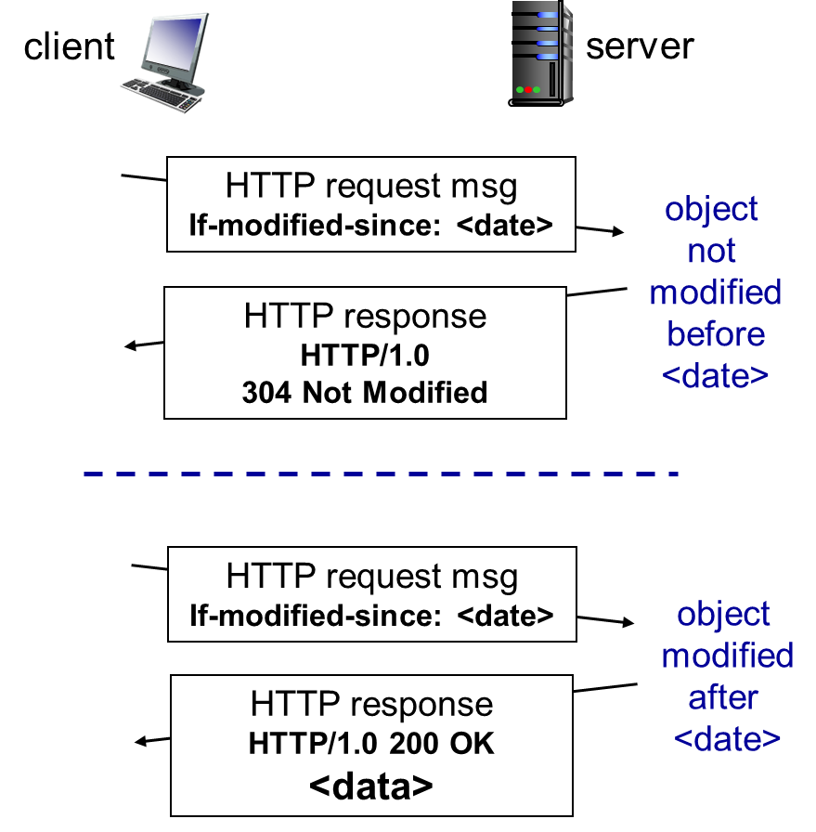
NHẬN có điều kiện
Ghi bàn: không gửi đối tượng nếu bộ đệm có phiên bản được lưu trong bộ nhớ cache cập nhật
không có độ trễ truyền đối tượng
sử dụng liên kết thấp hơn
bộ đệm: chỉ định ngày của bản sao được lưu trong bộ nhớ cache trong H t t P yêu cầu
If-modified-since: < ngày>
máy chủ: phản hồi không chứa đối tượng nếu bản sao được lưu trong bộ nhớ cache được cập nhật :
h t t P/1.0 304 Không sửa đổi

Slide 47
Mục tiêu học tập (3 trên 7)
2.1 Nguyên tắc ứng dụng mạng
2.2 Web và H t t P
2.3 thư điện tử
S m t P, P Ô P3, tôi m Một P
2,4D _ N S
2,5 p 2 ứng dụng P
2.6 mạng truyền phát video và phân phối nội dung
2.7 với U Đ. P và T C P

Slide 48
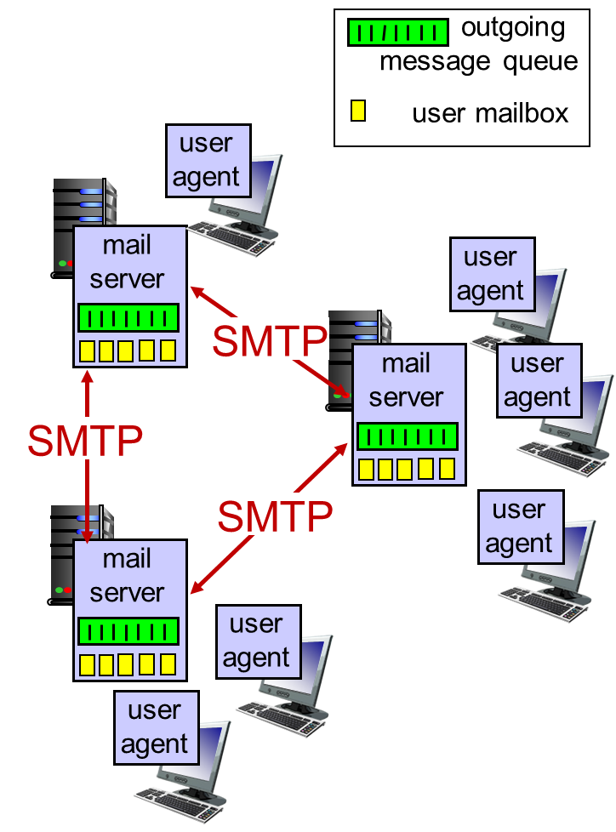
Thư điện tử
Ba thành phần chính :
tác nhân người dùng
máy chủ thư
giao thức chuyển thư đơn giản: S m t P
Đại lý người dùng
hay còn gọi là "trình đọc thư"
soạn thảo, chỉnh sửa, đọc thư
ví dụ: Outlook, Thunderbird, ứng dụng thư iPhone
tin nhắn đi, đến được lưu trữ trên máy chủ

Slide 49
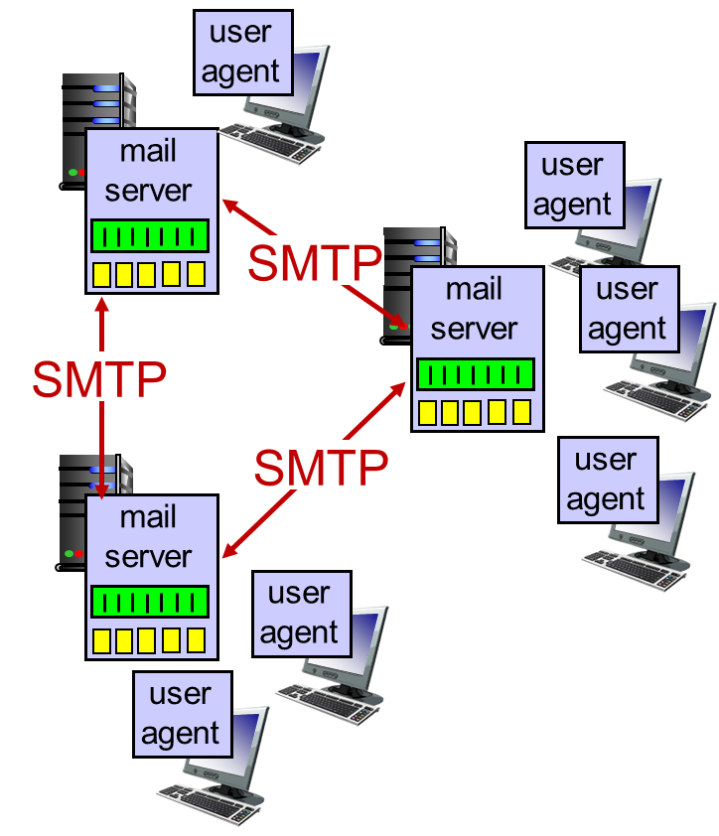
Thư điện tử: Máy chủ thư
máy chủ thư:
hộp thư chứa thư đến cho người dùng
hàng đợi tin nhắn của các tin nhắn thư đi (sẽ được gửi)
S m t Giao thức P giữa các máy chủ thư để gửi thư điện tử
máy khách: máy chủ gửi thư
“server”: máy chủ nhận mail

Slide 50
Thư điện tử: S m t P [ R F C 2821]
sử dụng T C P để chuyển tin nhắn email từ máy khách sang máy chủ một cách đáng tin cậy, cổng 25
chuyển trực tiếp: máy chủ gửi đến máy chủ nhận
ba giai đoạn chuyển giao
bắt tay (chào hỏi)
chuyển tin nhắn
Khép kín
tương tác lệnh/phản hồi (như H t t P )
lệnh: Một S C Tôi tôi nhắn tin
phản hồi: mã trạng thái và cụm từ
tin nhắn phải ở dạng 7 bit A S C Tôi

Slide 51
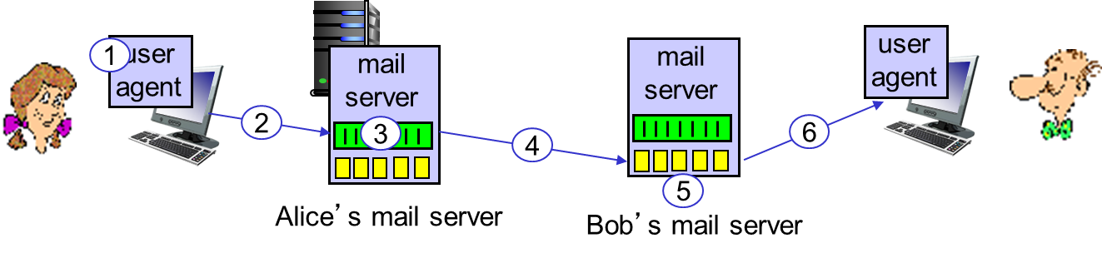
Tình huống: Alice gửi tin nhắn cho Bob
1) Alice sử dụng U A để soạn tin nhắn “đến” bob@someschool.edu
2) Alice của U A gửi tin nhắn đến máy chủ thư của cô ấy; tin nhắn được đặt trong hàng đợi tin nhắn
3) phía khách hàng của S m t P mở T C Kết nối P với máy chủ thư của Bob
4) S m t Máy khách P gửi tin nhắn của Alice qua T C kết nối P
5) Máy chủ thư của Bob đặt thư vào hộp thư của Bob
6) Bob gọi tác nhân người dùng của mình để đọc tin nhắn

Slide 52
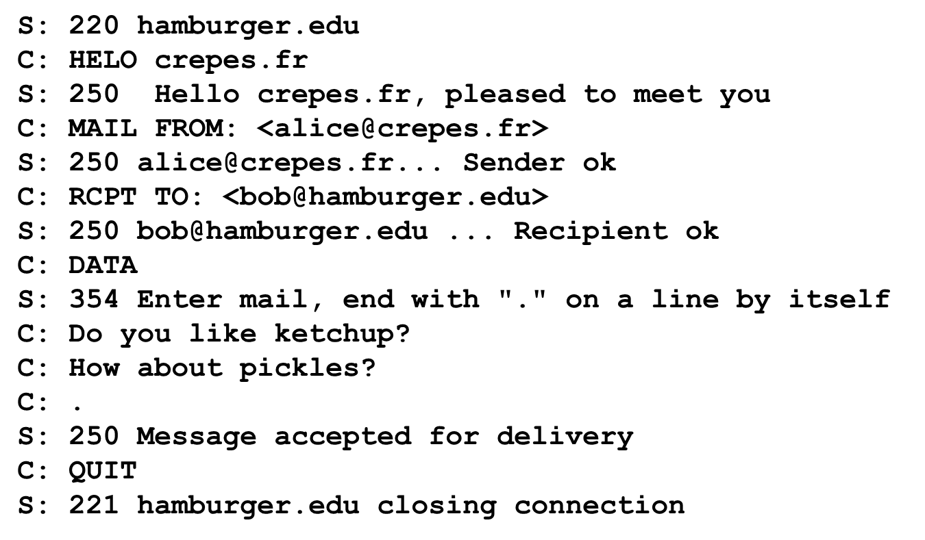
Mẫu S m t P tương tác

Slide 53
Hãy thử S m t P Tương tác cho chính mình
tên máy chủ telnet 25
xem 220 trả lời từ máy chủ
nhập lệnh HELO, MAIL FROM, RCPT TO, DATA, QUIT
ở trên cho phép bạn gửi email mà không cần sử dụng ứng dụng email (người đọc )

Slide 54
S m t P : Lời cuối cùng
S m t P sử dụng các kết nối liên tục
S m t P yêu cầu thông báo (tiêu đề & nội dung) ở dạng 7 bit A S C Tôi Tôi
S m t Máy chủ P sử dụng CRLF.CRLF để xác định phần cuối của thông báo
so sánh với H t t Trả lời :
h t t P : kéo
S m t P : đẩy
cả hai đều có A S C Tôi Tôi ra lệnh/tương tác phản hồi, mã trạng thái
h t t P : mỗi đối tượng được gói gọn trong thông báo phản hồi của chính nó
S m t P : nhiều đối tượng được gửi trong tin nhắn nhiều phần

Slide 55
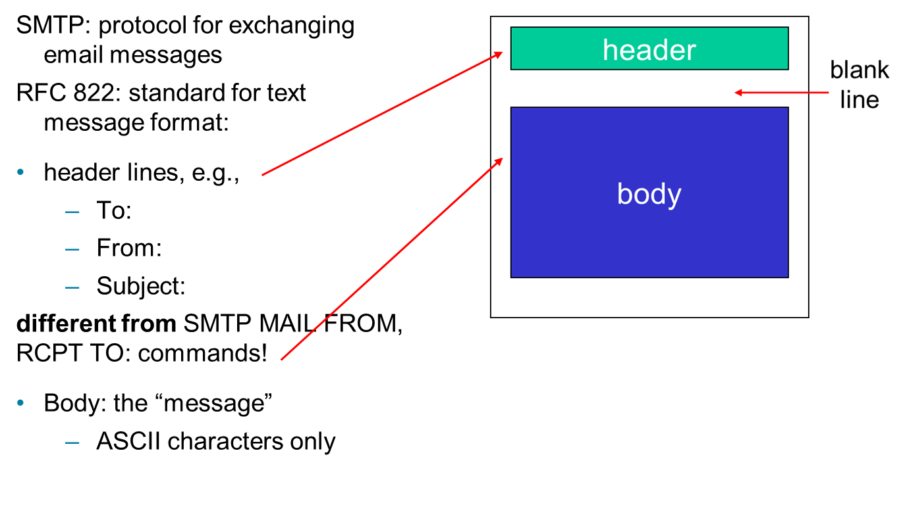
Định dạng tin nhắn thư

Slide 56
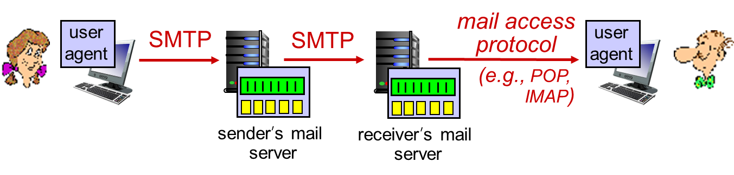
Giao thức truy cập thư
S m t P : gửi/lưu trữ đến máy chủ của người nhận
giao thức truy cập thư: truy xuất từ máy chủ
P Ô P : Post Office Protocol [ R F C 1939]: ủy quyền, tải xuống
Tôi m Một P : Giao thức truy cập thư Internet [ R F C 1730]: nhiều tính năng hơn, bao gồm thao tác với các tin nhắn được lưu trữ trên máy chủ
h t t P : gmail, Hotmail, Yahoo! Thư , v.v.

Slide 57
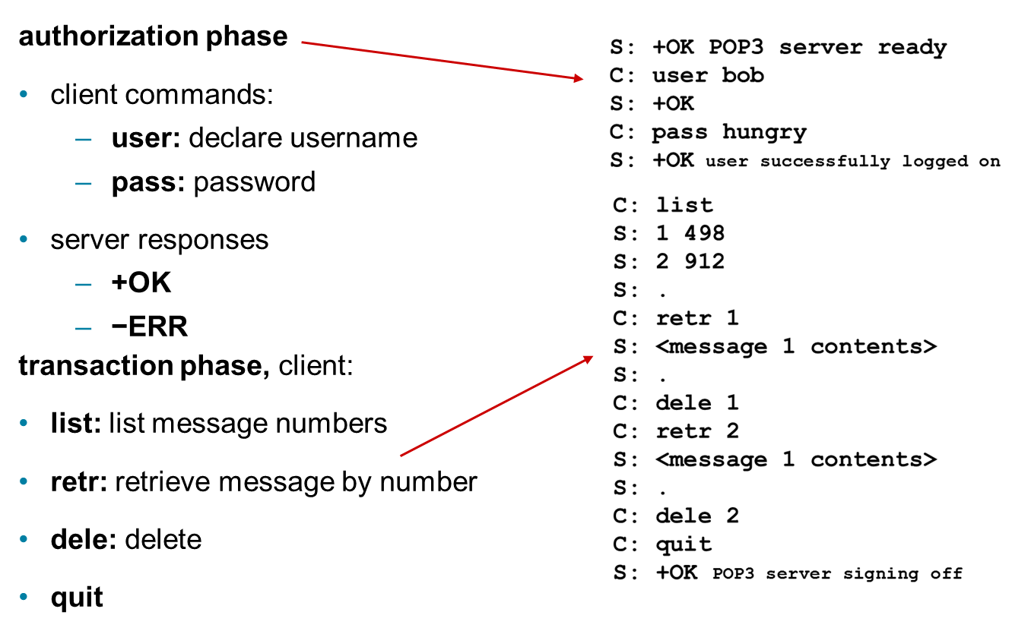
P Ô Giao thức P3

Slide 58
P Ô P3 (Thêm) và tôi m Một P
thêm về P Ô P3
ví dụ trước sử dụng P Ô Chế độ “tải xuống và xóa” P3
Bob không thể đọc lại e-mail nếu anh ấy thay đổi ứng dụng khách
P Ô P3 “tải xuống và giữ”: bản sao của tin nhắn trên các máy khách khác nhau
P Ô P3 không trạng thái trong các phiên
Tôi m Một P
giữ tất cả thư ở một nơi: tại máy chủ
cho phép người dùng sắp xếp thư trong các thư mục
giữ trạng thái người dùng trong các phiên:
tên của các thư mục và ánh xạ giữa tin nhắn tôi Đ. s và tên thư mục

Slide 59
Mục tiêu học tập (4 trên 7)
2.1 Nguyên tắc ứng dụng mạng
2.2 Web và H t t P
2.3 thư điện tử
S m t P , P Ô P3 , tôi m Một P
2.4 Đ. N S
2,5 P 2 ứng dụng P
2.6 mạng truyền phát video và phân phối nội dung
2.7 với U Đ. P và T C P

Slide 60
Đ. N S: Hệ thống tên miền
người: nhiều định danh:
S S N, tên, hộ chiếu #
Hệ Thống Tên Miền:
cơ sở dữ liệu phân tán được triển khai trong hệ thống phân cấp của nhiều máy chủ định danh
giao thức lớp ứng dụng: máy chủ, máy chủ định danh giao tiếp để giải quyết tên (bản dịch địa chỉ/tên)
lưu ý: chức năng Internet cốt lõi, được triển khai dưới dạng giao thức lớp ứng dụng
độ phức tạp ở “biên ” của mạng
Máy chủ Internet, bộ định tuyến:
Tôi Địa chỉ P (32 bit) - được sử dụng để đánh địa chỉ datagram
“tên”, ví dụ: www.yahoo.com - được sử dụng bởi con người
Q: làm thế nào để lập bản đồ giữa tôi P địa chỉ và tên, và ngược lại?

Slide 61
Đ. N S : Dịch vụ, Cấu trúc
Đ. N dịch vụ S
tên máy chủ cho tôi dịch địa chỉ P
bí danh máy chủ
kinh điển, tên bí danh
bí danh máy chủ thư
phân phối tải
các máy chủ Web được nhân rộng: nhiều tôi Địa chỉ P tương ứng với một tên
tại sao không tập trung D N S ?
điểm thất bại duy nhất
lưu lượng giao thông
cơ sở dữ liệu tập trung từ xa
Sự bảo trì
A: không quy mô !

Slide 62
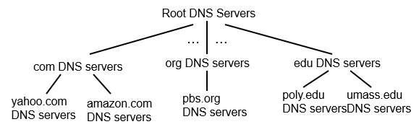
Đ. N S : Cơ sở dữ liệu phân tán, phân cấp
khách hàng muốn tôi P cho www.amazon.com ;
xấp xỉ:
máy khách truy vấn máy chủ gốc để tìm com D N máy chủ S
khách hàng truy vấn .com D N S máy chủ để có được amazon.com Đ. N S người phục vụ
truy vấn khách hàng amazon.com Đ. N S máy chủ để có được tôi Địa chỉ P cho www.amazon.com

Slide 63
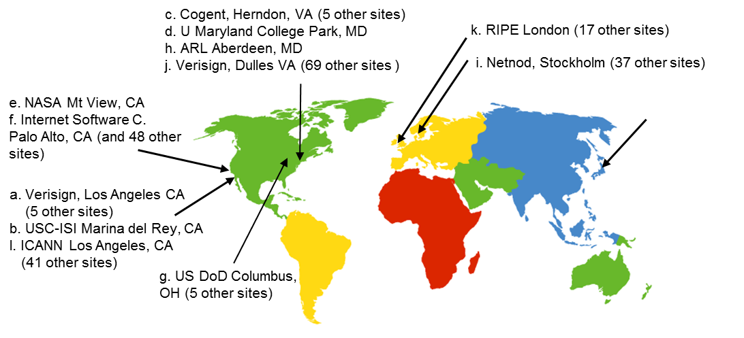
Đ. N S : Máy chủ tên gốc
được liên hệ bởi máy chủ tên cục bộ không thể giải quyết tên
máy chủ tên gốc:
liên hệ với máy chủ tên có thẩm quyền nếu không biết ánh xạ tên
được bản đồ
trả về ánh xạ tới máy chủ định danh cục bộ
13 “máy chủ” tên gốc hợp lý trên toàn thế giới
mỗi “máy chủ ” được sao chép nhiều lần

Slide 64
t L D , Máy chủ có thẩm quyền
tên miền cấp cao nhất ( T L D ) máy chủ:
chịu trách nhiệm về com, org, net, edu, aero, jobs, bảo tàng và tất cả các tên miền quốc gia cấp cao nhất, ví dụ: uk, fr, ca, jp
Network Solutions bảo trì máy chủ cho .com T L Đ.
Giáo dục cho .edu T L Đ.
có thẩm quyền D N Máy chủ S:
Tổ chức của riêng D N S máy chủ, cung cấp tên máy chủ có thẩm quyền cho tôi Ánh xạ P cho các máy chủ được đặt tên của tổ chức
có thể được duy trì bởi tổ chức hoặc nhà cung cấp dịch vụ

Slide 65
địa phương D N Máy chủ tên S
không hoàn toàn thuộc về hệ thống phân cấp
mỗi tôi S P (khu dân cư I S P , công ty, trường đại học) có một
còn được gọi là “ máy chủ tên mặc định ”
khi chủ nhà làm D N Truy vấn S , truy vấn được gửi đến D cục bộ của nó N máy chủ S
có bộ đệm cục bộ của các cặp dịch từ tên sang địa chỉ gần đây (nhưng có thể đã lỗi thời!)
hoạt động như proxy, chuyển tiếp truy vấn vào hệ thống phân cấp

Slide 66
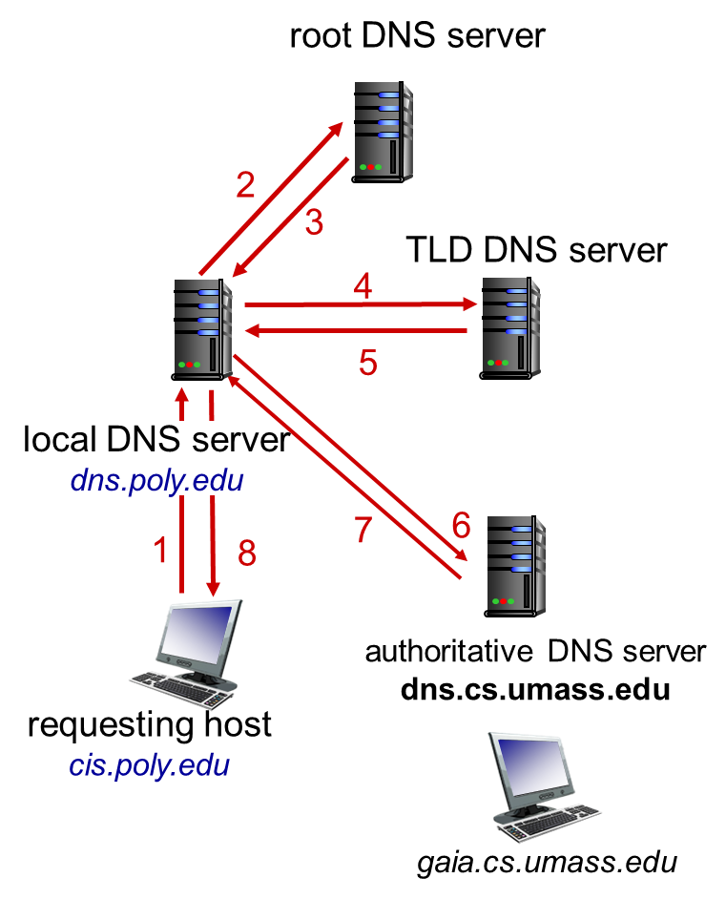
Đ. N Ví dụ về độ phân giải tên S (1 trên 2)
máy chủ tại cis.poly.edu muốn tôi Địa chỉ P của gaia.cs.umass.edu
truy vấn lặp lại:
máy chủ đã liên hệ trả lời với tên của máy chủ để liên hệ
“Tôi không biết tên này, nhưng hãy hỏi máy chủ này ”

Slide 67
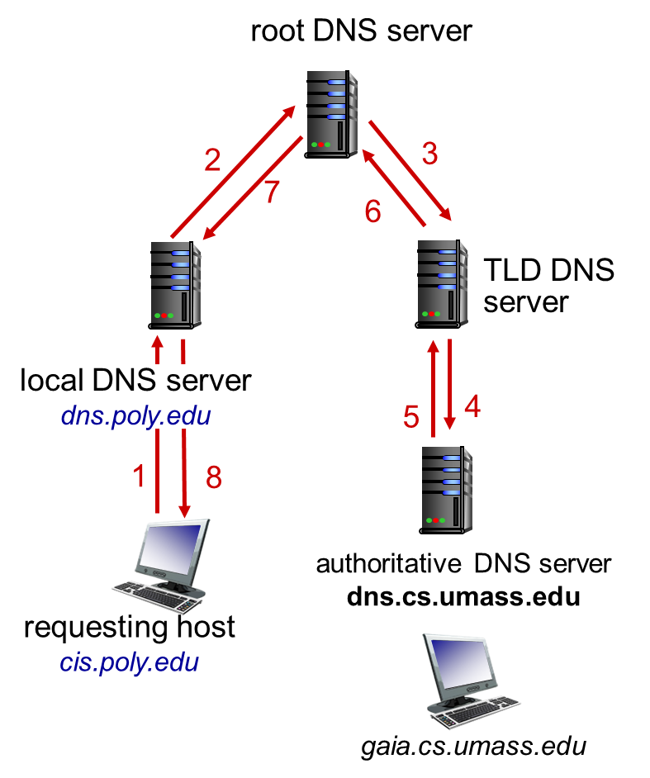
Đ. N Ví dụ về độ phân giải tên S (2 trên 2 )
truy vấn đệ quy:
đặt gánh nặng phân giải tên lên máy chủ tên được liên hệ
tải nặng ở các cấp cao hơn của hệ thống phân cấp ?

Slide 68
Đ. N S : Bộ nhớ đệm, cập nhật bản ghi
một khi (bất kỳ) máy chủ tên tìm hiểu ánh xạ, nó lưu trữ ánh xạ
hết thời gian chờ mục nhập bộ nhớ cache (biến mất) sau một thời gian ( T t L )
t L Máy chủ D thường được lưu trữ trong máy chủ định danh cục bộ
do đó máy chủ tên gốc không thường xuyên được truy cập
các mục được lưu trong bộ nhớ cache có thể đã lỗi thời (bản dịch từ tên đến địa chỉ với nỗ lực tốt nhất!)
nếu tên máy chủ thay đổi tôi Địa chỉ P , có thể không được biết đến trên toàn Internet cho đến khi tất cả T t L hết hạn
cập nhật/thông báo cơ chế đề xuất tôi e t tiêu chuẩn F
r F C2136

Slide 69
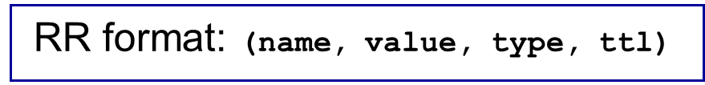
Đ. N Bản ghi S
Đ. N S : cơ sở dữ liệu phân tán lưu trữ các bản ghi tài nguyên ( R R)
loại = A
tên là tên máy chủ
giá trị là tôi địa chỉ p
loại = N S
tên là tên miền (ví dụ: foo.com )
giá trị là tên máy chủ của máy chủ tên có thẩm quyền cho tên miền này
gõ=CNAME
tên là tên bí danh cho một số tên "chính tắc" (tên thật)
www.ibm.com thực sự là servereast.backup2.ibm.com
giá trị là tên kinh điển
loại = M X
giá trị là tên của máy chủ thư được liên kết với tên

Slide 70
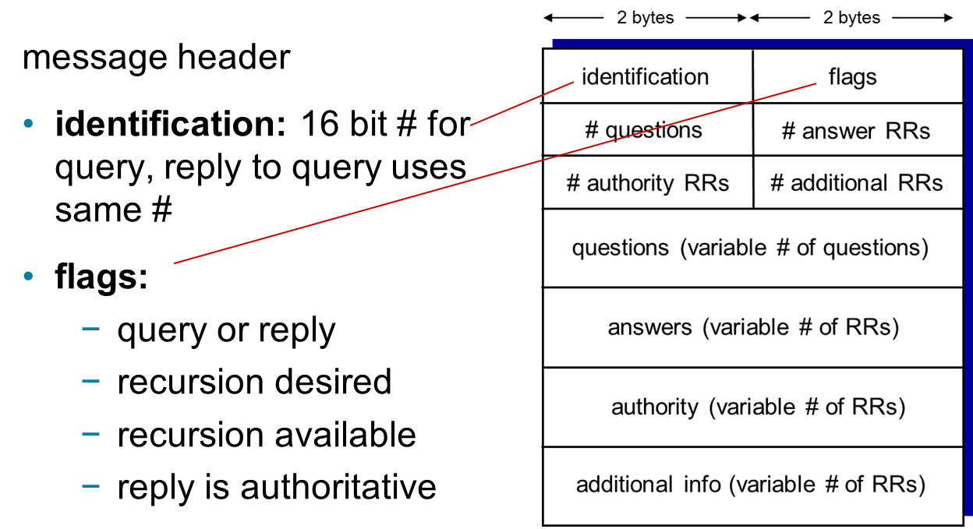
Đ. N Giao thức S , Tin nhắn (1 trên 2)
truy vấn và trả lời tin nhắn, cả hai đều có cùng định dạng tin nhắn

Slide 71
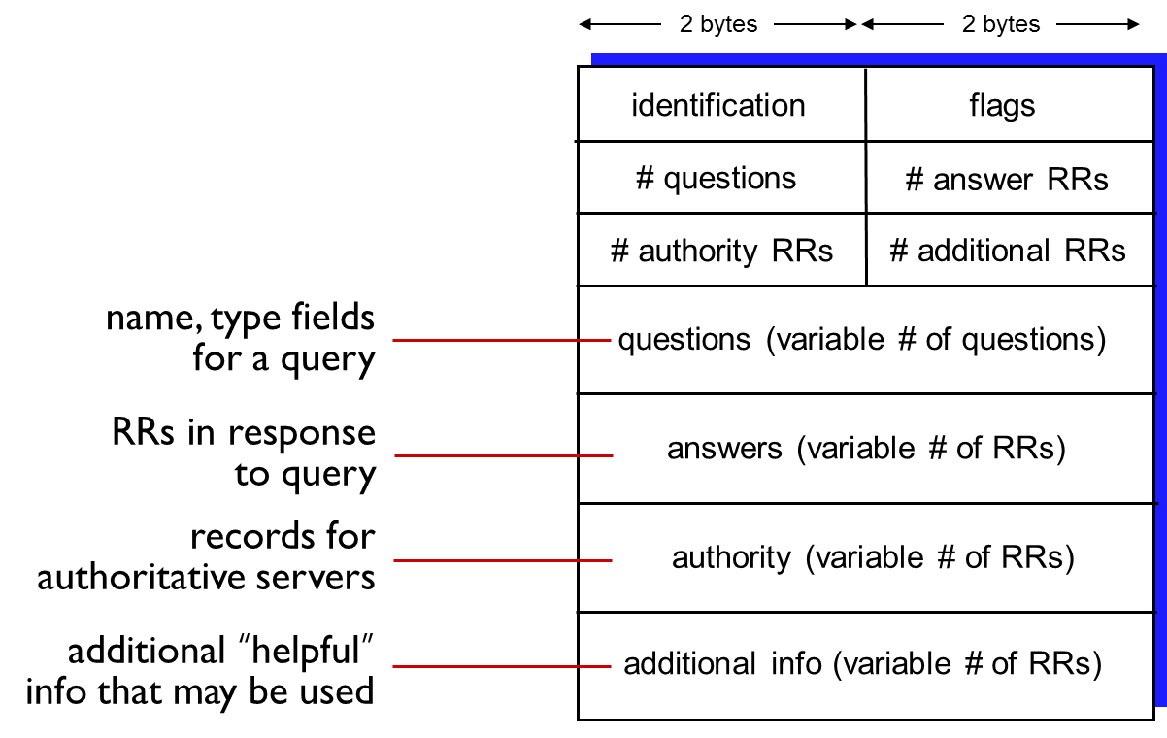
Đ. N Giao thức S , Tin nhắn (2 trên 2)

Slide 72
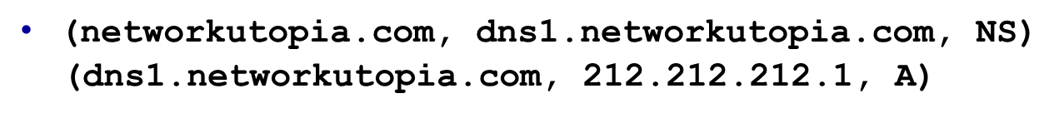
Chèn bản ghi vào D N S
ví dụ: startup mới “Network Utopia”
đăng ký tên networkuptopia.com tại D N Công ty đăng ký S (ví dụ: Giải pháp mạng)
cung cấp tên, tôi Địa chỉ P của máy chủ tên có thẩm quyền (chính và phụ)
công ty đăng ký chèn hai R r s vào.com T L Máy chủ D :
tạo bản ghi loại máy chủ có thẩm quyền A cho www.networkuptopia.com ; loại M Bản ghi X cho networkutopia.com

Slide 73
Tấn công D N S
Đ. Đ. o tấn công S
bắn phá các máy chủ gốc với lưu lượng truy cập
không thành công cho đến nay
lọc lưu lượng truy cập
địa phương D N Bộ đệm máy chủ S tôi P mềm L Máy chủ D, cho phép bỏ qua máy chủ gốc
bắn phá T L máy chủ D
có khả năng nguy hiểm hơn
chuyển hướng tấn công
người trung gian
truy vấn chặn
Đ. N ngộ độc S
Gửi tin cậy không có thật cho D N Máy chủ S lưu trữ bộ đệm
khai thác D N S cho D Đ. o S
gửi truy vấn với địa chỉ nguồn giả mạo: target I P
yêu cầu khuếch đại

Slide 74
Mục tiêu học tập (5 trên 7)
2.1 Nguyên tắc ứng dụng mạng
2.2 Web và H t t P
2.3 thư điện tử
S m t P , P Ô P3 , tôi m Một P
2.4 Đ. N S
2,5 P 2 ứng dụng P
2.6 mạng truyền phát video và phân phối nội dung
2.7 với U Đ. P và T C P

Slide 75
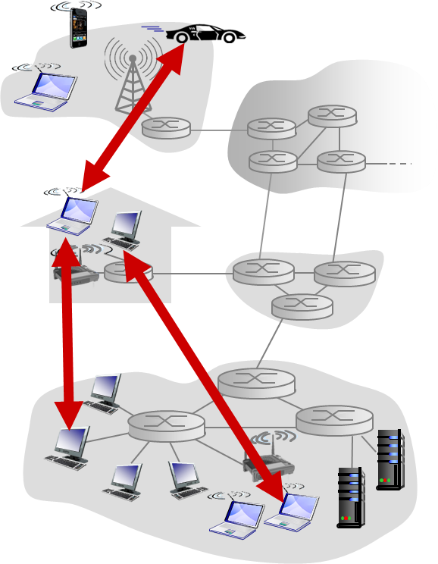
Kiến trúc P2P thuần túy
không có máy chủ luôn bật
hệ thống đầu cuối tùy ý giao tiếp trực tiếp
các đồng nghiệp được kết nối không liên tục và thay đổi tôi địa chỉ P
ví dụ:
phân phối tệp (BitTorrent)
Truyền trực tuyến (KanKan)
VoIP (Skype )

Slide 76
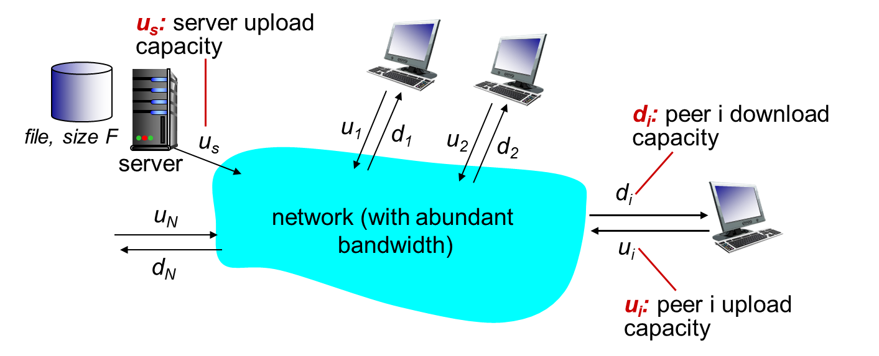
Phân phối tệp: Client-Server v ersu s P2P
Câu hỏi: mất bao nhiêu thời gian để phân phối tệp (kích thước F ) từ một máy chủ đến N máy ngang hàng ?
dung lượng tải lên/tải xuống ngang hàng là tài nguyên hạn chế

Slide 77
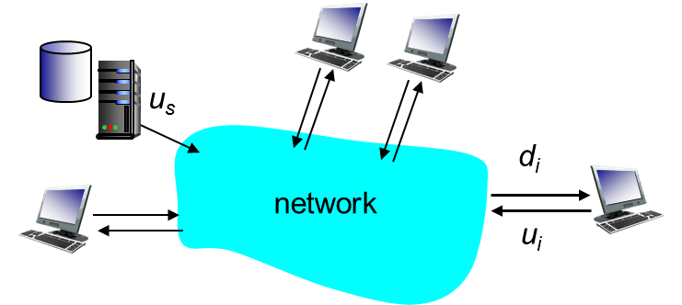
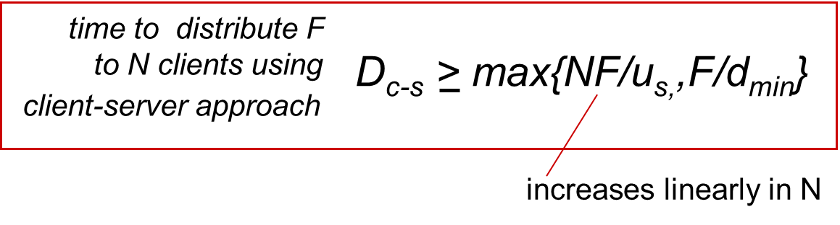
Thời gian phân phối tệp: Máy khách-Máy chủ
truyền máy chủ: phải tuần tự gửi (tải lên) N tệp bản sao :
thời gian để gửi một bản sao:
thời gian gửi N bản:
khách hàng: mỗi khách hàng phải tải xuống bản sao tệp
d _{mi n =} tốc độ tải xuống máy khách tối thiểu
thời gian tải xuống ứng dụng khách tối thiểu:

Slide 78
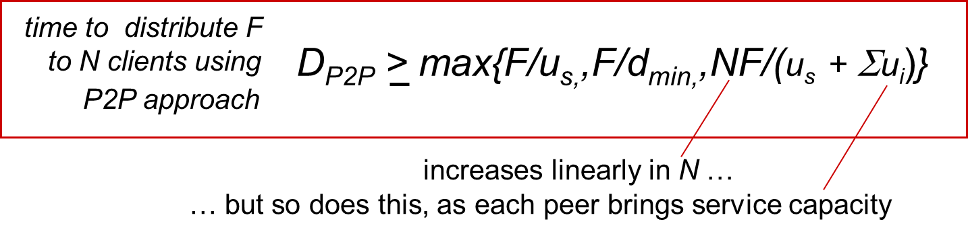
Thời gian phân phối tệp: P2P
truyền máy chủ: phải tải lên ít nhất một sao chép
thời gian để gửi một bản sao:
khách hàng: mỗi khách hàng phải tải xuống bản sao tệp
thời gian tải xuống ứng dụng khách tối thiểu:
khách hàng: vì tổng hợp phải tải xuống N bit F
tốc độ tải lên tối đa (giới hạn tốc độ tải xuống tối đa) là

Slide 79
Client-Server v ersu s P2P: Ví dụ
tốc độ tải lên của máy khách = u , F/u = 1 giờ, u _{s} = 10u, d _{phút} ≥ bạn _

Slide 80
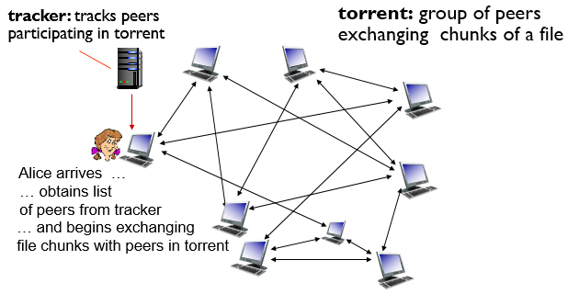
Phân phối tệp P2P: BitTorrent (1 trên 2)
tệp được chia thành 256K ilo b ytes miếng, mảnh nhỏ
đoạn tệp gửi/nhận torrent

Slide 81
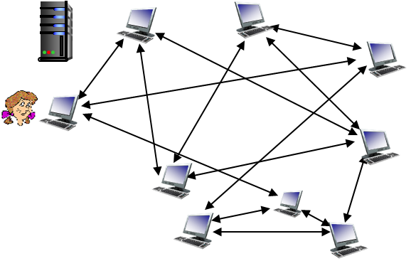
Phân phối tệp P2P: BitTorrent (2 trên 2)
ngang hàng tham gia torrent :
không có khối, nhưng sẽ tích lũy chúng theo thời gian từ các đồng nghiệp khác
đăng ký với trình theo dõi để nhận danh sách các đồng nghiệp, kết nối với tập hợp con của các đồng nghiệp ( "hàng xóm")
trong khi tải xuống, ngang hàng tải lên các đoạn cho các đồng nghiệp khác
ngang hàng có thể thay đổi đồng nghiệp mà nó trao đổi khối
churn: đồng nghiệp có thể đến và đi
một khi máy ngang hàng có toàn bộ tệp, nó có thể (ích kỷ) rời khỏi hoặc (vị tha) ở lại trong torrent

Slide 82
BitTorrent: Yêu cầu, gửi tập tin Chunks
khối yêu cầu:
tại bất kỳ thời điểm nào, các đồng nghiệp khác nhau có các tập hợp con khác nhau của các khối tệp
theo định kỳ, Alice hỏi mỗi đồng nghiệp danh sách các khối mà họ có
Alice yêu cầu các khối bị thiếu từ các đồng nghiệp, hiếm nhất trước
gửi đoạn: ăn miếng trả miếng
Alice gửi khối cho bốn đồng nghiệp hiện đang gửi khối của cô ấy với tốc độ cao nhất
các đồng nghiệp khác bị Alice bóp cổ (không nhận khối từ cô ấy)
đánh giá lại top 4 cứ sau 10 giây
cứ sau 30 giây: chọn ngẫu nhiên một đồng nghiệp khác, bắt đầu gửi khối
"mở khóa một cách lạc quan" đồng nghiệp này
đồng nghiệp mới được chọn có thể tham gia top 4

Slide 83
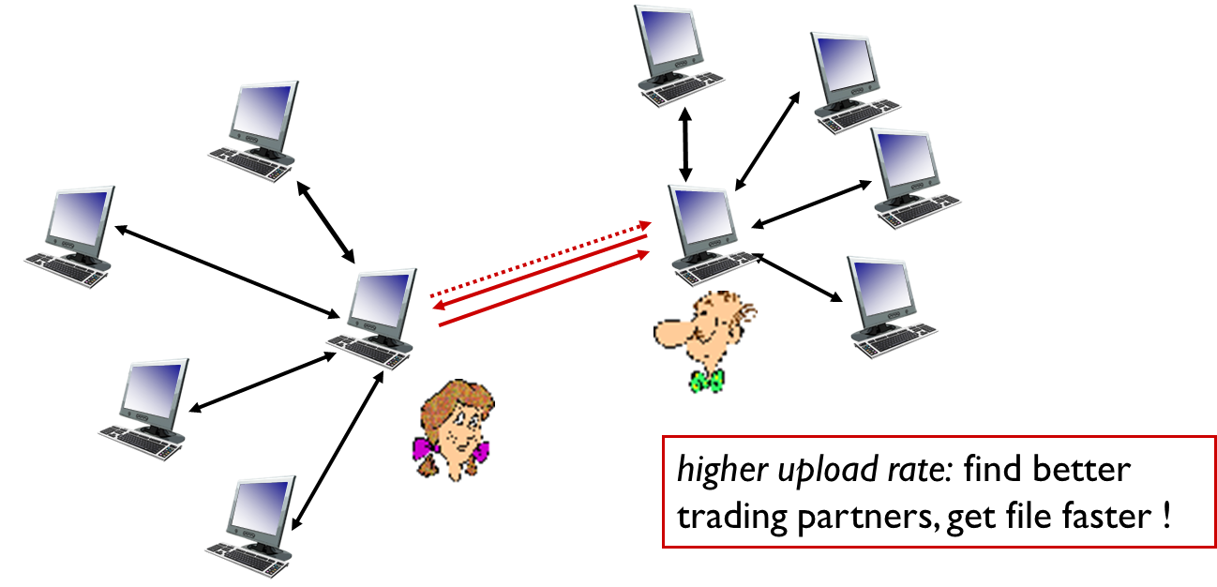
BitTorrent: Ăn miếng trả miếng
(1) Alice “tháo cuộn” Bob một cách lạc quan
(2) Alice trở thành một trong bốn nhà cung cấp hàng đầu của Bob ; Bob đáp lại
(3) Bob trở thành một trong bốn nhà cung cấp hàng đầu của Alice

Slide 84
Mục tiêu học tập (6 trên 7)
2.1 Nguyên tắc ứng dụng mạng
2.2 Web và H t t P
2.3 thư điện tử
S m t P , P Ô P3 , tôi m Một P
2.4 Đ. N S
2,5 P 2 ứng dụng P
2.6 mạng truyền phát video và phân phối nội dung ( C Đ. N S)
2.7 với U Đ. P và T C P

Slide 85

Truyền phát video và C Đ. N s : Bối cảnh
lưu lượng video: người tiêu dùng chính của băng thông Internet
Netflix, YouTube: 37%, 16% khu dân cư hạ lưu I S giao thông P
~1 tỷ người dùng YouTube, ~75 triệu người dùng Netflix
thử thách: quy mô - cách tiếp cận ~1 tỷ người dùng?
một máy chủ mega-video không hoạt động (tại sao?)
thách thức: tính không đồng nhất
những người dùng khác nhau có các khả năng khác nhau (ví dụ: có dây so với di động; giàu băng thông so với băng thông kém)
giải pháp: Cơ sở hạ tầng cấp ứng dụng phân tán

Slide 86
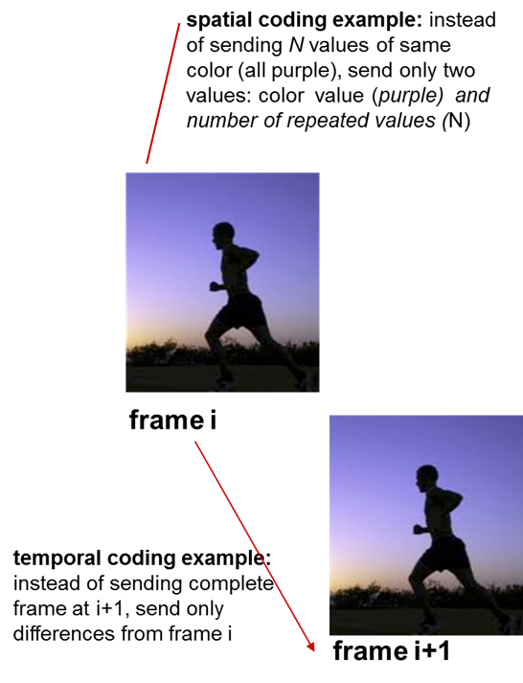
Đa phương tiện: Video (1 trên 2)
video: chuỗi hình ảnh được hiển thị ở tốc độ không đổi
ví dụ: 24 hình ảnh/giây
hình ảnh kỹ thuật số: mảng pixel
mỗi pixel được biểu thị bằng bit
mã hóa: sử dụng dự phòng trong và giữa hình ảnh để giảm # bit được sử dụng để mã hóa hình ảnh
không gian (trong ảnh)
tạm thời (từ hình ảnh này sang hình ảnh tiếp theo )

Slide 87
Đa phương tiện: Video (2 trên 2)
C b R: ( tốc độ bit không đổi): tốc độ mã hóa video cố định
V b R : ( tốc độ bit thay đổi): tốc độ mã hóa video thay đổi khi lượng mã hóa không gian, thời gian thay đổi
ví dụ:
m P e G1 ( C DR Ô M ) 1,5 M b P S
m P e G 2 ( D V D ) 3-6 tháng b P S
m P e G 4 (thường dùng trong Internet, < 1 M b P S)

Slide 88
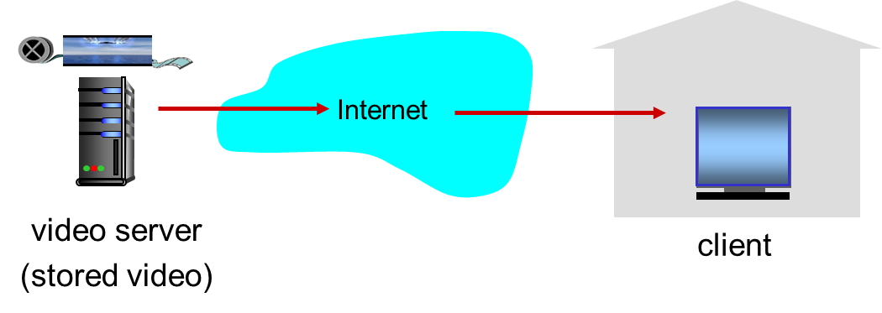
Truyền trực tuyến video đã lưu trữ
kịch bản đơn giản :

Slide 89
Truyền phát đa phương tiện: D Một S H (1 trên 2)
Đ. Một S H : D ynamic, A daptive S treaming over H t t P
người phục vụ:
chia tệp video thành nhiều phần
mỗi đoạn được lưu trữ, mã hóa ở các tốc độ khác nhau
tệp kê khai: cung cấp U r L s cho các khối khác nhau
khách hàng:
định kỳ đo băng thông từ máy chủ đến máy khách
đoạn một
chọn tốc độ mã hóa tối đa bền vững với băng thông hiện tại
có thể chọn các tốc độ mã hóa khác nhau tại các thời điểm khác nhau (tùy thuộc vào băng thông khả dụng tại thời điểm đó )

Slide 90
Truyền phát đa phương tiện: D Một S H (2 trên 2)
“ tình báo” tại khách hàng: khách hàng xác định
khi nào để yêu cầu chunk (để không xảy ra tình trạng thiếu bộ đệm hoặc tràn bộ đệm)
yêu cầu tốc độ mã hóa nào (chất lượng cao hơn khi có nhiều băng thông hơn)
ở đâu để yêu cầu chunk (có thể yêu cầu từ U r L máy chủ “gần” với máy khách hoặc có băng thông khả dụng cao )

Slide 91
Mạng phân phối nội dung (1 trên 2)
thách đấu: làm cách nào để truyền phát nội dung (được chọn từ hàng triệu video) tới hàng trăm nghìn người dùng đồng thời ?
tùy chọn 1: "máy chủ lớn" đơn, lớn
điểm thất bại duy nhất
điểm tắc nghẽn mạng
con đường dài đến với khách hàng ở xa
nhiều bản sao của video được gửi qua liên kết gửi đi
…. khá đơn giản: giải pháp này không mở rộng quy mô

Slide 92
Mạng phân phối nội dung (2 trên 2 )
tùy chọn 2: lưu trữ/cung cấp nhiều bản sao video tại nhiều trang web được phân phối theo địa lý ( C Đ. N )
nhập sâu: đẩy C Đ. N máy chủ sâu vào nhiều mạng truy cập
gần gũi với người dùng
được sử dụng bởi Akamai, 1700 địa điểm
mang về nhà: số lượng nhỏ hơn (10's) của các cụm lớn hơn trong P Ô Ps gần (nhưng không nằm trong) mạng truy cập
được sử dụng bởi Limelight

Slide 93
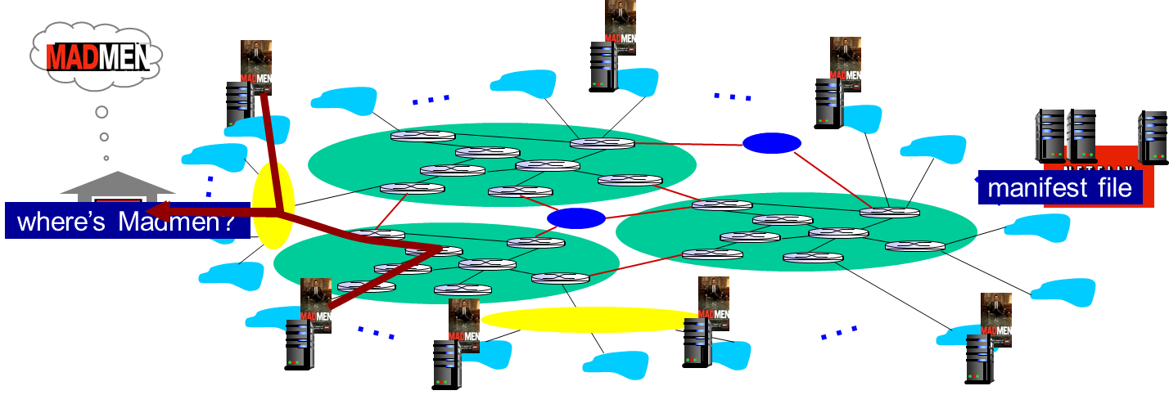
Mạng phân phối nội dung ( C Đ. N s) (1 trên 2)
C Đ. N : lưu trữ các bản sao của nội dung tại C Đ. N nút
ví dụ . Netflix lưu trữ các bản sao của MadMen
thuê bao yêu cầu nội dung từ C Đ. N
hướng đến bản sao gần đó, truy xuất nội dung
có thể chọn bản sao khác nếu đường dẫn mạng bị tắc nghẽn
Notes:
Akamai: Hơn 100.000 máy chủ trong hơn 1000 cụm trong hơn 1000 mạng ở hơn 70 quốc gia phục vụ hàng nghìn tỷ yêu cầu mỗi ngày.
Có bao nhiêu người sử dụng Netflix?

Slide 94

Mạng phân phối nội dung ( C Đ. N s ) (2 trên 2)
Ô t Thách thức T : đối phó với một Internet bị tắc nghẽn
từ đó C Đ. Nút N để truy xuất nội dung?
hành vi của người xem khi có tắc nghẽn?
nội dung nào để đặt trong đó C Đ. Nút N ?
Notes:
tải tối đa: 7 triệu người xem, 2 Tbyte thông qua

Slide 95

C Đ. N Truy cập nội dung: Xem xét kỹ hơn
Bob (khách hàng) yêu cầu video http://netcinema.com/6Y7B23V
video được lưu trữ trong C Đ. N tại http://KingCDN.com/NetC6y&B23V _
1. Bob được bạn r L cho video http://netcinema.com/6Y7B23V từ trang web netcinema.com
2. giải quyết http://netcinema.com/6Y7B23V qua địa chỉ D cục bộ của Bob N S
3. netcinema's D N S trả về U r http://KingCDN.com/NetC6y&B23V _ _ _
4&5. Giải quyết http :// KingCDN.com/NetC6y&B23 qua KingC Đ. N có thẩm quyền D N S , trả về tôi Địa chỉ P của KingC Đ. Máy chủ N có video

Slide 96

Nghiên cứu điển hình: Netflix

Slide 97
Mục tiêu học tập (7 trên 7)
2.1 Nguyên tắc ứng dụng mạng
2.2 Web và H t t P
2.3 thư điện tử
S m t P , P Ô P3 , tôi m Một P
2.4 Đ. N S
2,5 P 2 ứng dụng P
2.6 mạng truyền phát video và phân phối nội dung
2.7 lập trình ổ cắm với U Đ. P và T C P

Slide 98

Lập trình ổ cắm (1 trên 2)
mục tiêu: tìm hiểu cách xây dựng các ứng dụng máy khách/máy chủ giao tiếp bằng cách sử dụng ổ cắm
socket: cửa giữa tiến trình ứng dụng và giao thức end-end-transport

Slide 99
Lập trình ổ cắm (2 trên 2)
Hai loại ổ cắm cho hai dịch vụ vận chuyển:
bạn Đ. Trả lời : datagram không đáng tin cậy
t C P : đáng tin cậy, định hướng theo luồng byte
Ví dụ ứng dụng:
máy khách đọc một dòng ký tự (dữ liệu) từ bàn phím của nó và gửi dữ liệu đến máy chủ
máy chủ nhận dữ liệu và chuyển đổi các ký tự thành chữ hoa
máy chủ gửi dữ liệu đã sửa đổi cho máy khách
máy khách nhận dữ liệu đã sửa đổi và hiển thị dòng trên màn hình của nó

Slide 100
Lập trình ổ cắm với U Đ. P
bạn Đ. P : không có "kết nối" giữa máy khách và máy chủ
không bắt tay trước khi gửi dữ liệu
người gửi đính kèm rõ ràng tôi Địa chỉ đích P và cổng # cho mỗi gói
người nhận trích xuất người gửi tôi Địa chỉ P và cổng # từ gói đã nhận
bạn Đ. P : dữ liệu được truyền có thể bị mất hoặc nhận không đúng thứ tự
Quan điểm ứng dụng:
bạn Đ. P cung cấp khả năng truyền nhóm byte ( “datagram”) không đáng tin cậy giữa máy khách và máy chủ

Slide 101

Tương tác ổ cắm máy khách/máy chủ: U Đ. P

Slide 102

Ứng dụng ví dụ: U Đ. Khách hàng P

Slide 103

Ứng dụng ví dụ: U Đ. Máy chủ P

Slide 104
Lập trình ổ cắm với T C P
khách hàng phải liên hệ với máy chủ
quy trình máy chủ trước tiên phải được chạy
máy chủ phải tạo ổ cắm (cửa) chào đón liên hệ của khách hàng
khi được liên lạc bởi khách hàng, máy chủ T C P tạo ổ cắm mới cho quy trình máy chủ để giao tiếp với máy khách cụ thể đó
cho phép máy chủ nói chuyện với nhiều khách hàng
số cổng nguồn được sử dụng để phân biệt máy khách (thêm trong Chương 3 )
máy khách liên lạc với máy chủ bằng cách:
Tạo chữ T C Ổ cắm P , chỉ định I Địa chỉ P, số cổng của quá trình máy chủ
khi máy khách tạo ổ cắm: client T C P thiết lập kết nối đến máy chủ T C P
quan điểm ứng dụng:
t C P cung cấp khả năng truyền luồng byte theo thứ tự, đáng tin cậy ( “ống”) giữa máy khách và máy chủ

Slide 105

Tương tác ổ cắm máy khách/máy chủ: T C P

Slide 106

Ứng dụng ví dụ: T C Khách hàng P

Slide 107

Ứng dụng ví dụ: T C Máy chủ P

Slide 108
Chương 2: Tóm tắt (1 trên 2)
nghiên cứu của chúng tôi về các ứng dụng mạng hiện đã hoàn tất !
kiến trúc ứng dụng
máy khách-máy chủ
P2P
Yêu cầu dịch vụ ứng dụng:
độ tin cậy, băng thông, độ trễ
Mô hình dịch vụ vận tải Internet
định hướng kết nối, đáng tin cậy: T C P
không đáng tin cậy, datagram: U Đ. P
giao thức cụ thể:
h t t P
S m t P , P Ô P , tôi m Một P
Đ. N S
P2P: BitTorrent
truyền phát video, C Đ. N S
ổ cắm :
t C P , U Đ. ổ cắm P

Slide 109
Chương 2: Tóm tắt (2 trên 2)
quan trọng nhất: đã học về các giao thức !
trao đổi bản tin yêu cầu/trả lời điển hình:
khách hàng yêu cầu thông tin hoặc dịch vụ
máy chủ phản hồi với dữ liệu, mã trạng thái
định dạng tin nhắn:
tiêu đề: các trường cung cấp thông tin về dữ liệu
dữ liệu: thông tin (tải trọng) đang được truyền đạt
chủ đề quan trọng :
kiểm soát thông điệp của ersu
trong băng, ngoài băng
tập trung so với phi tập trung
không trạng thái so với trạng thái
tin cậy so với truyền tin nhắn không đáng tin cậy
“sự phức tạp ở biên mạng ”

Slide 110

bản quyền

